Slide 1
第八讲 正交与投影：最小化问题的核心
面向应用的泛函分析：空间、算子与结构(8)
讲师：贾伊阳

Slide 2

有限维谱理论：矩阵的特征值与特征向量
在线性代数中，我们熟悉：$Av=λv.$
其中：
$A$：矩阵；
$v$：特征向量；
$λ$：特征值。
如果矩阵可以对角化，则：$A=QΛQ^{−1}.$
若 $A$是实对称矩阵或复 Hermitian 矩阵，则可以写成：$A=UΛU^{∗}.$
$U^{∗}$是共轭转置。

Slide 3

Hilbert 空间中的线性算子
在有限维中，矩阵作用在向量上：$A:ℝ^{n}→ℝ^{m}.$
在 Hilbert 空间中，我们考虑：$A:H→K.$
这里 $H,K$可以是：$ℝ^{n}$； $ℂ^{n}$； $L^{2}\left[a , b\right]$； RKHS； 量子力学中的态空间。
如果 $A$是有界线性算子，则存在常数 $C>0$，使得：
$$∥Au∥_{K}≤C∥u∥_{H}.$$
有界性意味着：输入的小变化不会被算子无限放大

Slide 4
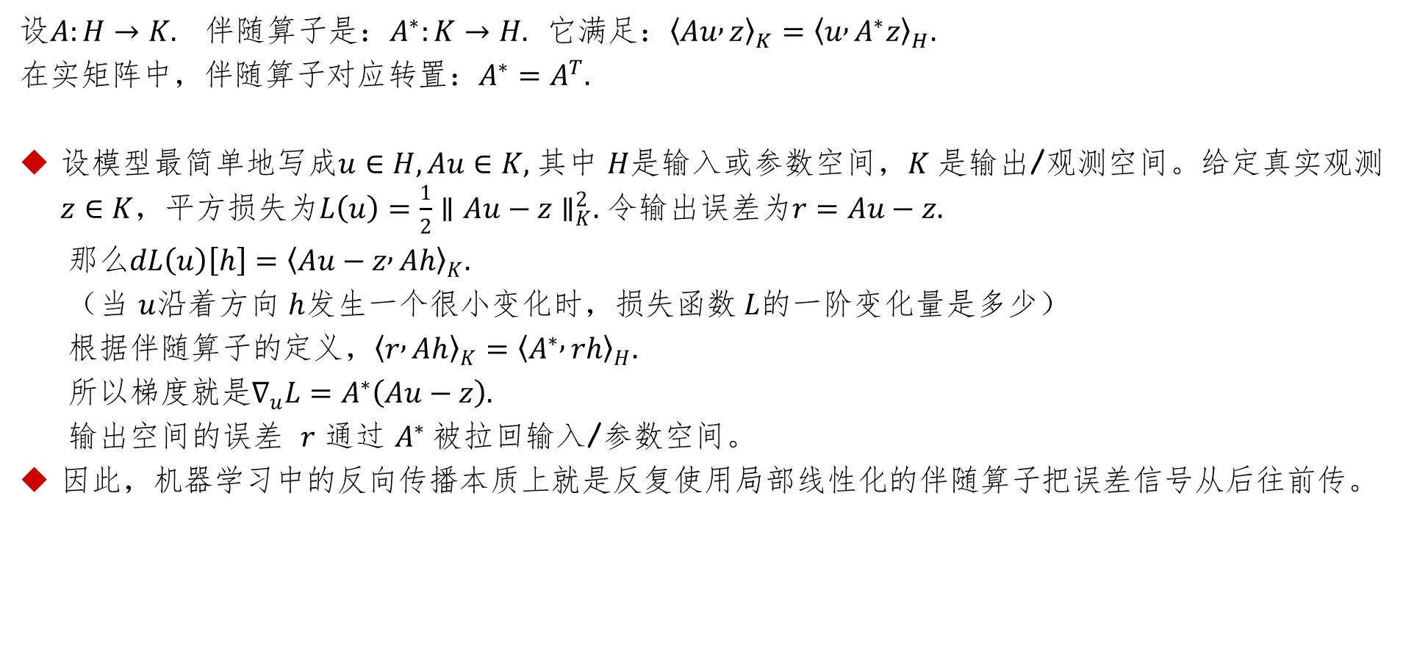
伴随算子把误差拉回参数空间
设$A:H→K.$ 伴随算子是：$A^{∗}:K→H.$ 它满足：${\left\langle Au , z\right\rangle }_{K}={\left\langle u , A^{∗}z\right\rangle }_{H}.$
在实矩阵中，伴随算子对应转置：$A^{∗}=A^{T}.$
设模型最简单地写成$u∈H, Au∈K,$ 其中 $H$是输入或参数空间，$K$ 是输出/观测空间。给定真实观测 $z∈K$，平方损失为$L\left(u\right)=\frac{1}{2}∥Au−z∥_{K}^{2}.$ 令输出误差为$r=Au−z.$
那么$dL\left(u\right)\left[h\right]={\left\langle Au−z , Ah\right\rangle }_{K}.$
（当 $u$沿着方向 $h$发生一个很小变化时，损失函数 $L$的一阶变化量是多少）
根据伴随算子的定义，${\left\langle r , Ah\right\rangle }_{K}={\left\langle A^{∗} , rh\right\rangle }_{H}.$
所以梯度就是$∇_{u}L=A^{∗}\left(Au−z\right).$
输出空间的误差 𝑟 通过 $A^{∗}$被拉回输入/参数空间。
因此，机器学习中的反向传播本质上就是反复使用$\text{局部线性化的伴随算子}$把误差信号从后往前传。

Slide 5
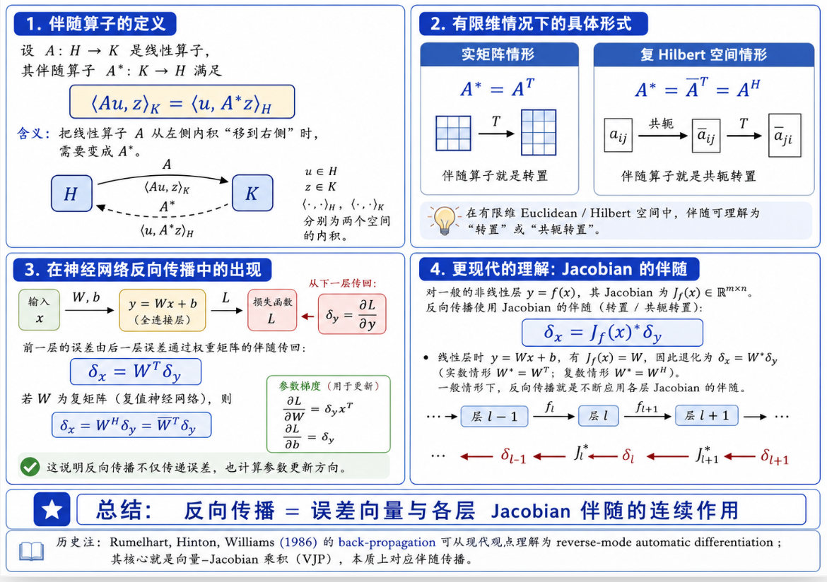
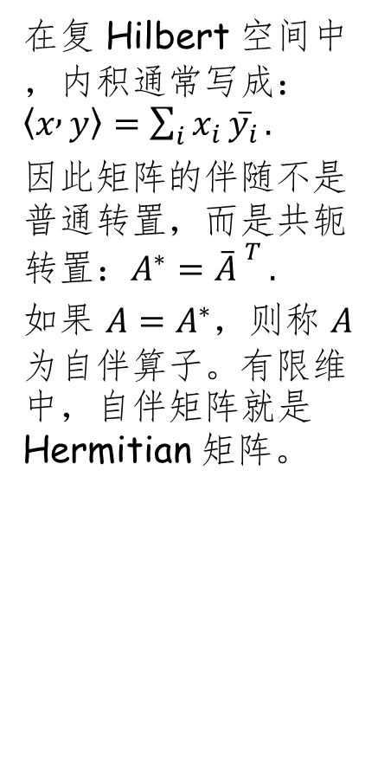
伴随算子把误差拉回参数空间
在复 Hilbert 空间中，内积通常写成：$\left\langle x , y\right\rangle =\sum_{i}{x_{i}}\overset{‾}{y_{i}}.$
因此矩阵的伴随不是普通转置，而是共轭转置：$A^{∗}={\overset{‾}{A}}^{ T}.$
如果 $A=A^{∗}$，则称 $A$为自伴算子。有限维中，自伴矩阵就是 Hermitian 矩阵。

Slide 6
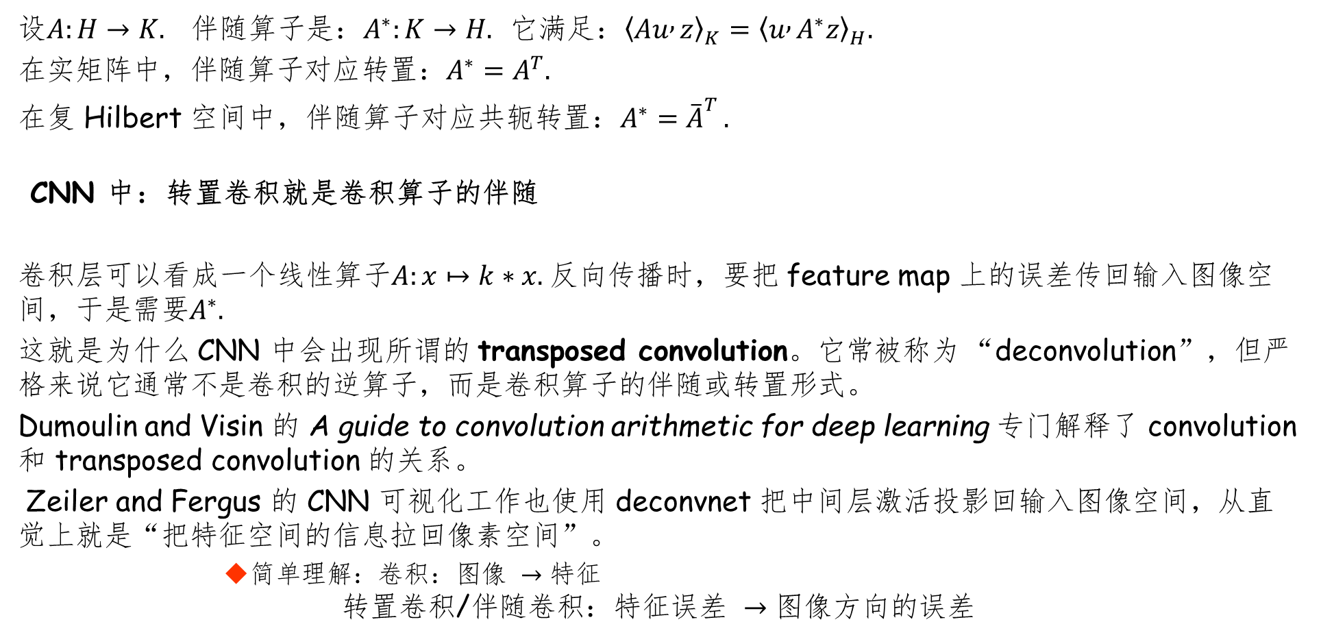
伴随算子把误差拉回参数空间
设$A:H→K.$ 伴随算子是：$A^{∗}:K→H.$ 它满足：${\left\langle Au , z\right\rangle }_{K}={\left\langle u , A^{∗}z\right\rangle }_{H}.$
在实矩阵中，伴随算子对应转置：$A^{∗}=A^{T}.$
在复 Hilbert 空间中，伴随算子对应共轭转置：$A^{∗}={\overset{‾}{A}}^{T}.$
CNN 中：转置卷积就是卷积算子的伴随
卷积层可以看成一个线性算子$A:x↦k∗x.$ 反向传播时，要把 feature map 上的误差传回输入图像空间，于是需要$A^{∗}.$
这就是为什么 CNN 中会出现所谓的 transposed convolution。它常被称为 “deconvolution”，但严格来说它通常不是卷积的逆算子，而是卷积算子的伴随或转置形式。
Dumoulin and Visin 的 A guide to convolution arithmetic for deep learning 专门解释了 convolution 和 transposed convolution 的关系。
Zeiler and Fergus 的 CNN 可视化工作也使用 deconvnet 把中间层激活投影回输入图像空间，从直觉上就是“把特征空间的信息拉回像素空间”。
简单理解：$\text{卷积：图像 }→\text{特征}$
$$\text{转置卷积}\text{/}\text{伴随卷积：特征误差 }→\text{图像方向的误差}$$

Slide 7
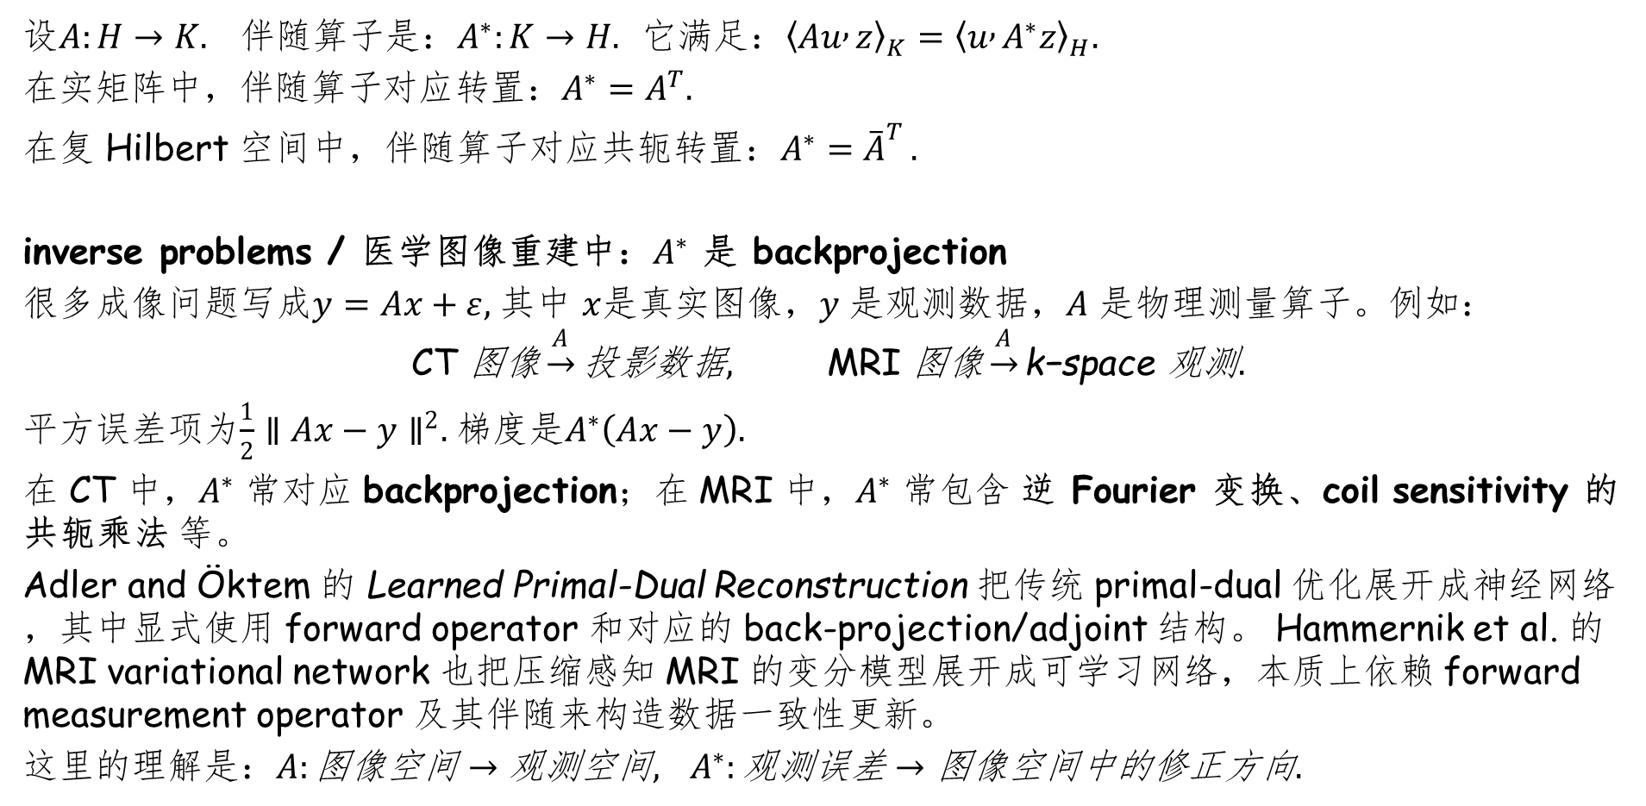
伴随算子把误差拉回参数空间
设$A:H→K.$ 伴随算子是：$A^{∗}:K→H.$ 它满足：${\left\langle Au , z\right\rangle }_{K}={\left\langle u , A^{∗}z\right\rangle }_{H}.$
在实矩阵中，伴随算子对应转置：$A^{∗}=A^{T}.$
在复 Hilbert 空间中，伴随算子对应共轭转置：$A^{∗}={\overset{‾}{A}}^{T}.$
inverse problems / 医学图像重建中：$A^{∗}$ 是 backprojection
很多成像问题写成$y=Ax+ε,$ 其中 $x$是真实图像，$y$ 是观测数据，$A$ 是物理测量算子。例如：
$$\text{CT}\text{ 图像}\underset{→}{A}\text{投影数据}, \text{MRI}\text{ 图像}\underset{→}{A}\text{k}\text{−}\text{space} \text{观测}.$$
平方误差项为$\frac{1}{2}∥Ax−y∥^{2}.$ 梯度是$A^{∗}\left(Ax−y\right).$
在 CT 中，$A^{∗}$ 常对应 backprojection；在 MRI 中，$A^{∗}$ 常包含 逆 Fourier 变换、coil sensitivity 的共轭乘法 等。
Adler and Öktem 的 Learned Primal-Dual Reconstruction 把传统 primal-dual 优化展开成神经网络，其中显式使用 forward operator 和对应的 back-projection/adjoint 结构。 Hammernik et al. 的 MRI variational network 也把压缩感知 MRI 的变分模型展开成可学习网络，本质上依赖 forward measurement operator 及其伴随来构造数据一致性更新。
这里的理解是：$A:\text{图像空间}→\text{观测空间},$ $A^{∗}:\text{观测误差}→\text{图像空间中的修正方向}.$

Slide 8
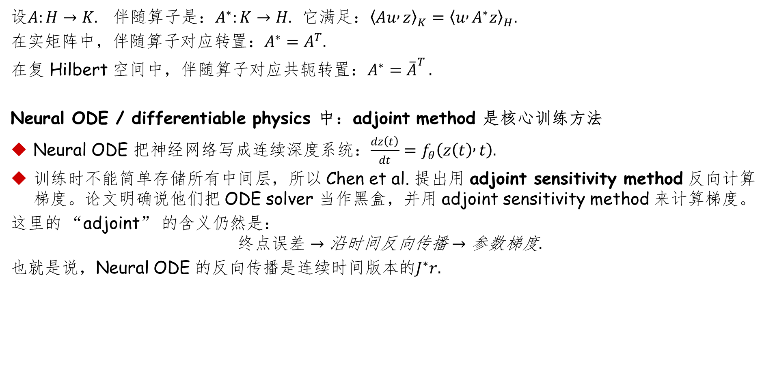
伴随算子把误差拉回参数空间
设$A:H→K.$ 伴随算子是：$A^{∗}:K→H.$ 它满足：${\left\langle Au , z\right\rangle }_{K}={\left\langle u , A^{∗}z\right\rangle }_{H}.$
在实矩阵中，伴随算子对应转置：$A^{∗}=A^{T}.$
在复 Hilbert 空间中，伴随算子对应共轭转置：$A^{∗}={\overset{‾}{A}}^{T}.$
Neural ODE / differentiable physics 中：adjoint method 是核心训练方法
Neural ODE 把神经网络写成连续深度系统：$\frac{dz\left(t\right)}{dt}=f_{θ}\left(z\left(t\right) , t\right).$
训练时不能简单存储所有中间层，所以 Chen et al. 提出用 adjoint sensitivity method 反向计算梯度。论文明确说他们把 ODE solver 当作黑盒，并用 adjoint sensitivity method 来计算梯度。
这里的 “adjoint” 的含义仍然是：
$$\text{终点误差}→\text{沿时间反向传播}→\text{参数梯度}.$$
也就是说，Neural ODE 的反向传播是连续时间版本的$J^{∗}r.$

Slide 9
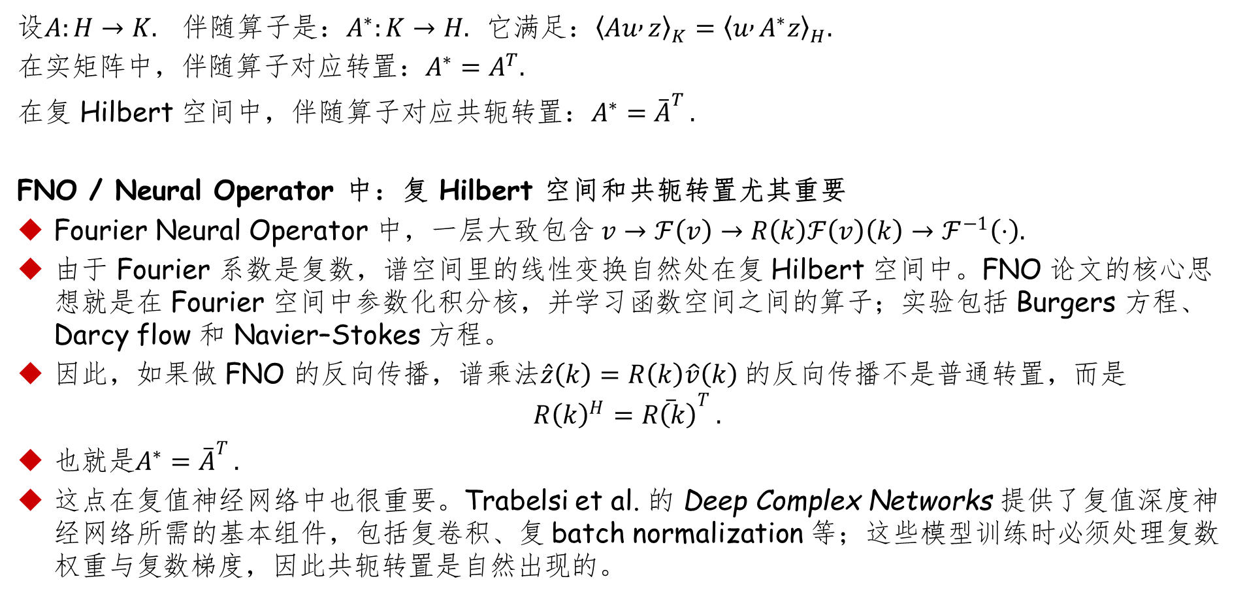
伴随算子把误差拉回参数空间
设$A:H→K.$ 伴随算子是：$A^{∗}:K→H.$ 它满足：${\left\langle Au , z\right\rangle }_{K}={\left\langle u , A^{∗}z\right\rangle }_{H}.$
在实矩阵中，伴随算子对应转置：$A^{∗}=A^{T}.$
在复 Hilbert 空间中，伴随算子对应共轭转置：$A^{∗}={\overset{‾}{A}}^{T}.$
FNO / Neural Operator 中：复 Hilbert 空间和共轭转置尤其重要
Fourier Neural Operator 中，一层大致包含$v→ℱ\left(v\right)→R\left(k\right)ℱ\left(v\right)\left(k\right)→ℱ^{−1}\left(⋅\right).$
由于 Fourier 系数是复数，谱空间里的线性变换自然处在复 Hilbert 空间中。FNO 论文的核心思想就是在 Fourier 空间中参数化积分核，并学习函数空间之间的算子；实验包括 Burgers 方程、Darcy flow 和 Navier–Stokes 方程。
因此，如果做 FNO 的反向传播，谱乘法$\hat{z}\left(k\right)=R\left(k\right)\hat{v}\left(k\right)$ 的反向传播不是普通转置，而是
$$R{\left(k\right)}^{H}={\overset{‾}{R\left(k\right)}}^{T}.$$
也就是$A^{∗}={\overset{‾}{A}}^{T}.$
这点在复值神经网络中也很重要。Trabelsi et al. 的 Deep Complex Networks 提供了复值深度神经网络所需的基本组件，包括复卷积、复 batch normalization 等；这些模型训练时必须处理复数权重与复数梯度，因此共轭转置是自然出现的。

Slide 10
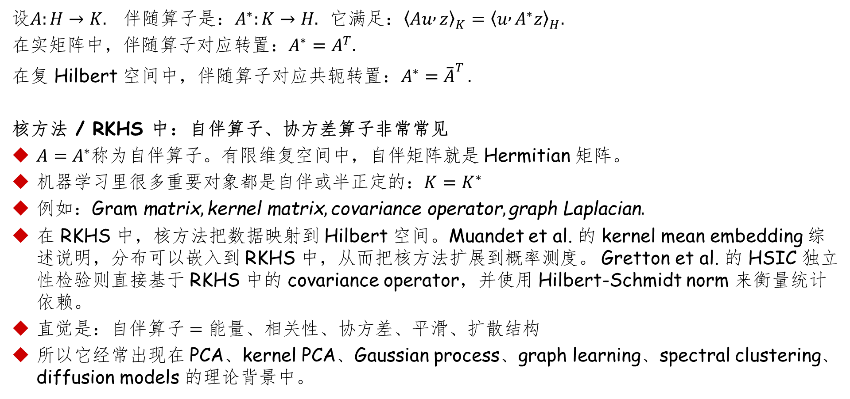
伴随算子把误差拉回参数空间
设$A:H→K.$ 伴随算子是：$A^{∗}:K→H.$ 它满足：${\left\langle Au , z\right\rangle }_{K}={\left\langle u , A^{∗}z\right\rangle }_{H}.$
在实矩阵中，伴随算子对应转置：$A^{∗}=A^{T}.$
在复 Hilbert 空间中，伴随算子对应共轭转置：$A^{∗}={\overset{‾}{A}}^{T}.$
核方法 / RKHS 中：自伴算子、协方差算子非常常见
$A=A^{∗}$称为自伴算子。有限维复空间中，自伴矩阵就是 Hermitian 矩阵。
机器学习里很多重要对象都是自伴或半正定的：$K=K^{∗}$
例如：$\text{Gram} \text{matrix}, \text{kernel} \text{matrix}, \text{covariance} \text{operator}, \text{graph} \text{Laplacian}.$
在 RKHS 中，核方法把数据映射到 Hilbert 空间。Muandet et al. 的 kernel mean embedding 综述说明，分布可以嵌入到 RKHS 中，从而把核方法扩展到概率测度。 Gretton et al. 的 HSIC 独立性检验则直接基于 RKHS 中的 covariance operator，并使用 Hilbert-Schmidt norm 来衡量统计依赖。
直觉是：$\text{自伴算子}=\text{能量、相关性、协方差、平滑、扩散结构}$
所以它经常出现在 PCA、kernel PCA、Gaussian process、graph learning、spectral clustering、diffusion models 的理论背景中。

Slide 11
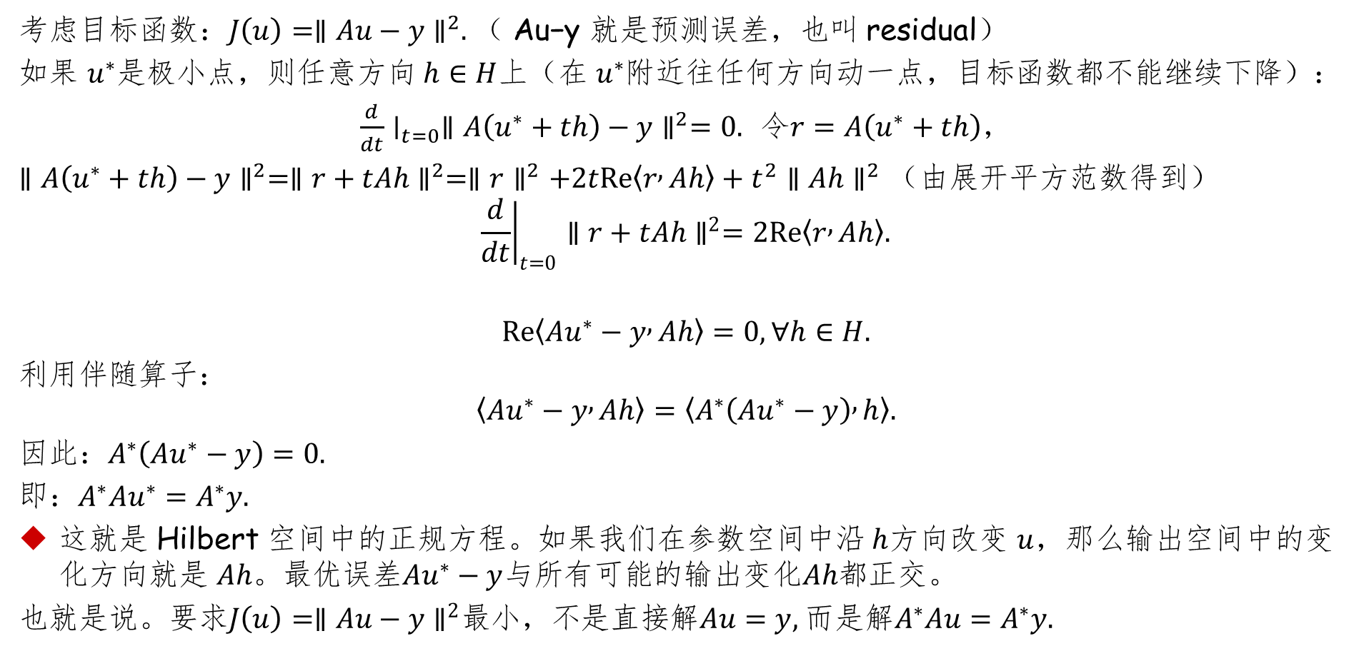
从最小二乘到正规方程
考虑目标函数：$J\left(u\right)=∥Au−y∥^{2}.$ （ Au−y 就是预测误差，也叫 residual）
如果 $u^{∗}$是极小点，则任意方向 $h∈H$上（在 $u^{∗}$附近往任何方向动一点，目标函数都不能继续下降）：
$\frac{d}{dt}∣_{t=0}∥A\left(u^{∗}+th\right)−y∥^{2}=0.$ 令$r=A\left(u^{∗}+th\right)$，
$∥A\left(u^{∗}+th\right)−y∥^{2}=∥r+tAh∥^{2}=∥r∥^{2}+2tRe⁡\left\langle r , Ah\right\rangle +t^{2}∥Ah∥^{2}$ （由展开平方范数得到）
$${\frac{d}{dt}∣}_{t=0}∥r+tAh∥^{2}=2Re⁡\left\langle r , Ah\right\rangle .$$
$$Re⁡\left\langle Au^{∗}−y , Ah\right\rangle =0, ∀h∈H.$$
利用伴随算子：
$$\left\langle Au^{∗}−y , Ah\right\rangle =\left\langle A^{∗}\left(Au^{∗}−y\right) , h\right\rangle .$$
因此：$A^{∗}\left(Au^{∗}−y\right)=0.$
即：$A^{∗}Au^{∗}=A^{∗}y.$
这就是 Hilbert 空间中的正规方程。如果我们在参数空间中沿 $h$方向改变 $u$，那么输出空间中的变化方向就是 $Ah$。最优误差$Au^{∗}−y$与所有可能的输出变化$Ah$都正交。
也就是说。要求$J\left(u\right)=∥Au−y∥^{2}$最小，不是直接解$Au=y,$ 而是解$A^{∗}Au=A^{∗}y.$

Slide 12
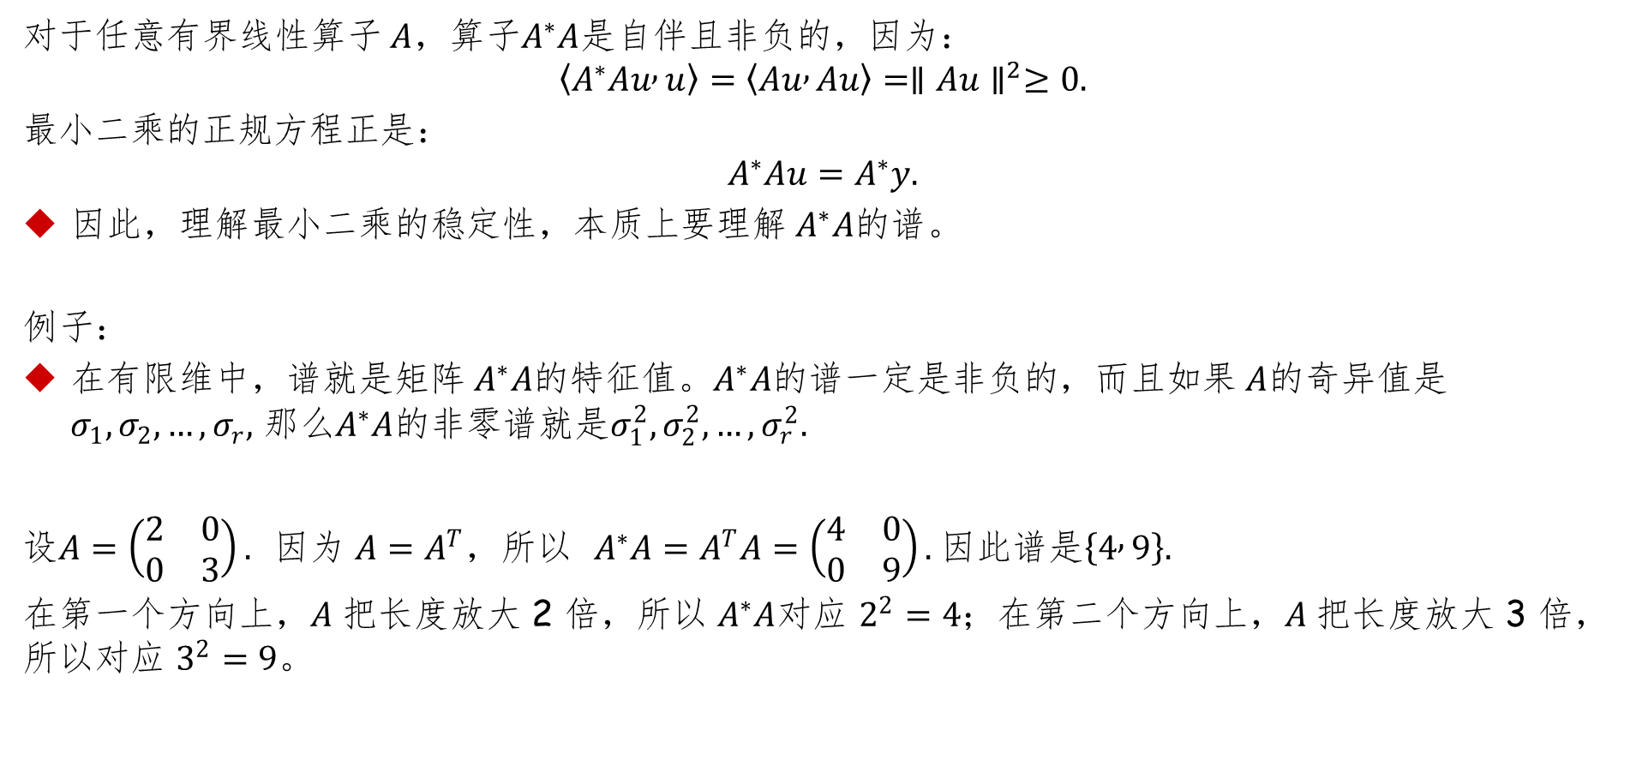
为什么 $A^{∗}A$特别重要
对于任意有界线性算子 $A$，算子$A^{∗}A$是自伴且非负的，因为：
$$\left\langle A^{∗}Au , u\right\rangle =\left\langle Au , Au\right\rangle =∥Au∥^{2}≥0.$$
最小二乘的正规方程正是：
$$A^{∗}Au=A^{∗}y.$$
因此，理解最小二乘的稳定性，本质上要理解 $A^{∗}A$的谱。
例子：
在有限维中，谱就是矩阵 $A^{∗}A$的特征值。$A^{∗}A$的谱一定是非负的，而且如果 $A$的奇异值是$σ_{1},σ_{2},…,σ_{r},$ 那么$A^{∗}A$的非零谱就是$σ_{1}^{2},σ_{2}^{2},…,σ_{r}^{2}.$
设$A=\left(\begin{matrix}2 & 0 \\ 0 & 3\end{matrix}\right).$ 因为 $A=A^{T}$，所以 $A^{∗}A=A^{T}A=\left(\begin{matrix}4 & 0 \\ 0 & 9\end{matrix}\right).$因此谱是$\left\{4 , 9\right\}.$
在第一个方向上，$A$ 把长度放大 2 倍，所以 $A^{∗}A$对应 $2^{2}=4$；在第二个方向上，$A$ 把长度放大 3 倍，所以对应 $3^{2}=9$。

Slide 13
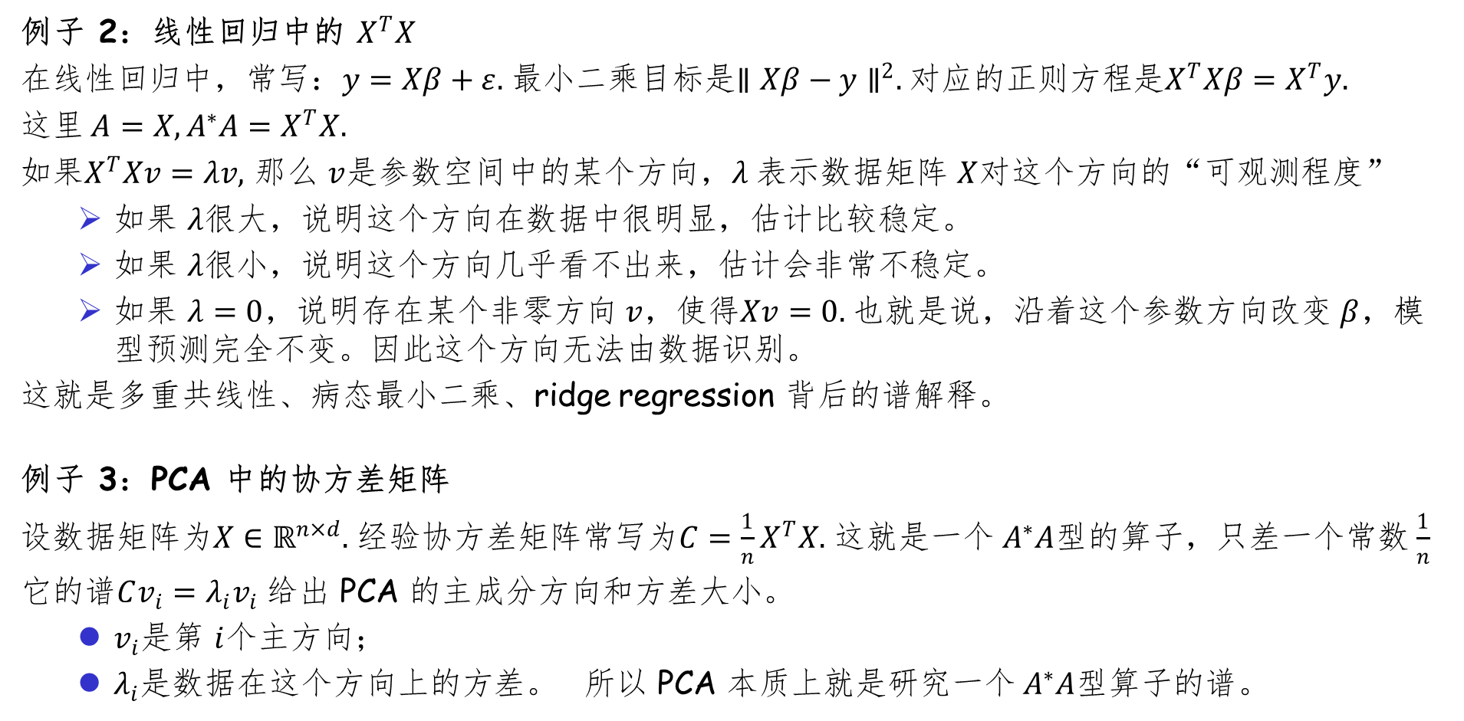
关于 $A^{∗}A$
例子 2：线性回归中的 $X^{T}X$
在线性回归中，常写：$y=Xβ+ε.$ 最小二乘目标是$∥Xβ−y∥^{2}.$对应的正则方程是$X^{T}Xβ=X^{T}y.$
这里$A=X, A^{∗}A=X^{T}X.$
如果$X^{T}Xv=λv,$ 那么 $v$是参数空间中的某个方向，$λ$ 表示数据矩阵 $X$对这个方向的“可观测程度”
如果 $λ$很大，说明这个方向在数据中很明显，估计比较稳定。
如果 $λ$很小，说明这个方向几乎看不出来，估计会非常不稳定。
如果 $λ=0$，说明存在某个非零方向 $v$，使得$Xv=0.$也就是说，沿着这个参数方向改变 $β$，模型预测完全不变。因此这个方向无法由数据识别。
这就是多重共线性、病态最小二乘、ridge regression 背后的谱解释。
例子 3：PCA 中的协方差矩阵
设数据矩阵为$X∈ℝ^{n×d}.$ 经验协方差矩阵常写为$C=\frac{1}{n}X^{T}X.$ 这就是一个 $A^{∗}A$型的算子，只差一个常数 $\frac{1}{n}$
它的谱$Cv_{i}=λ_{i}v_{i}$ 给出 PCA 的主成分方向和方差大小。
$v_{i}$是第 $i$个主方向；
$λ_{i}$是数据在这个方向上的方差。 所以 PCA 本质上就是研究一个 $A^{∗}A$型算子的谱。

Slide 14
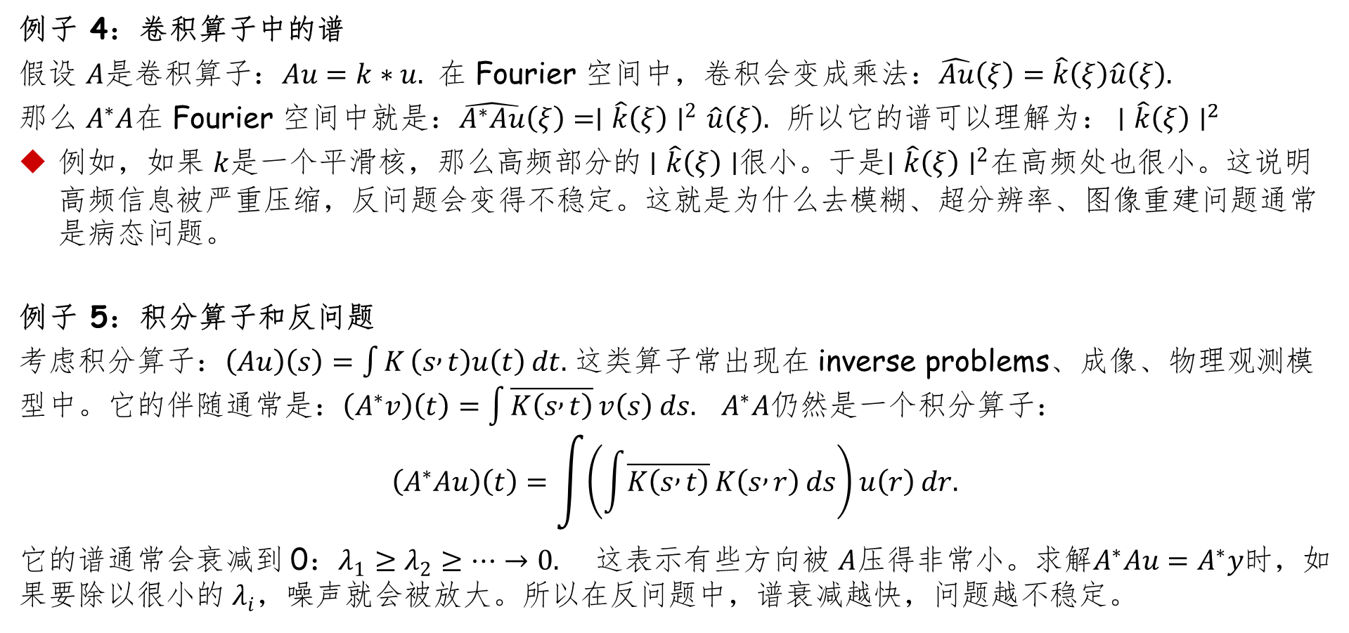
关于 $A^{∗}A$
例子 4：卷积算子中的谱
假设 $A$是卷积算子：$Au=k∗u.$ 在 Fourier 空间中，卷积会变成乘法：$\hat{Au}\left(ξ\right)=\hat{k}\left(ξ\right)\hat{u}\left(ξ\right).$
那么 $A^{∗}A$在 Fourier 空间中就是：$\hat{A^{∗}Au}\left(ξ\right)=∣\hat{k}\left(ξ\right)∣^{2}\hat{u}\left(ξ\right).$ 所以它的谱可以理解为： $∣\hat{k}\left(ξ\right)∣^{2}$
例如，如果 $k$是一个平滑核，那么高频部分的 $∣\hat{k}\left(ξ\right)∣$很小。于是$∣\hat{k}\left(ξ\right)∣^{2}$在高频处也很小。这说明高频信息被严重压缩，反问题会变得不稳定。这就是为什么去模糊、超分辨率、图像重建问题通常是病态问题。
例子 5：积分算子和反问题
考虑积分算子：$\left(Au\right)\left(s\right)=\int{K}\left(s , t\right)u\left(t\right) dt.$ 这类算子常出现在 inverse problems、成像、物理观测模型中。它的伴随通常是：$\left(A^{∗}v\right)\left(t\right)=\int{\overline{K\left(s , t\right)}}v\left(s\right) ds.$ $A^{∗}A$仍然是一个积分算子：
$$\left(A^{∗}Au\right)\left(t\right)=\int{\left(\int{\overline{K\left(s , t\right)}}K\left(s , r\right) ds\right)}u\left(r\right) dr.$$
它的谱通常会衰减到 0：$λ_{1}≥λ_{2}≥⋯→0.$ 这表示有些方向被 $A$压得非常小。求解$A^{∗}Au=A^{∗}y$时，如果要除以很小的 $λ_{i}$，噪声就会被放大。所以在反问题中，谱衰减越快，问题越不稳定。

Slide 15
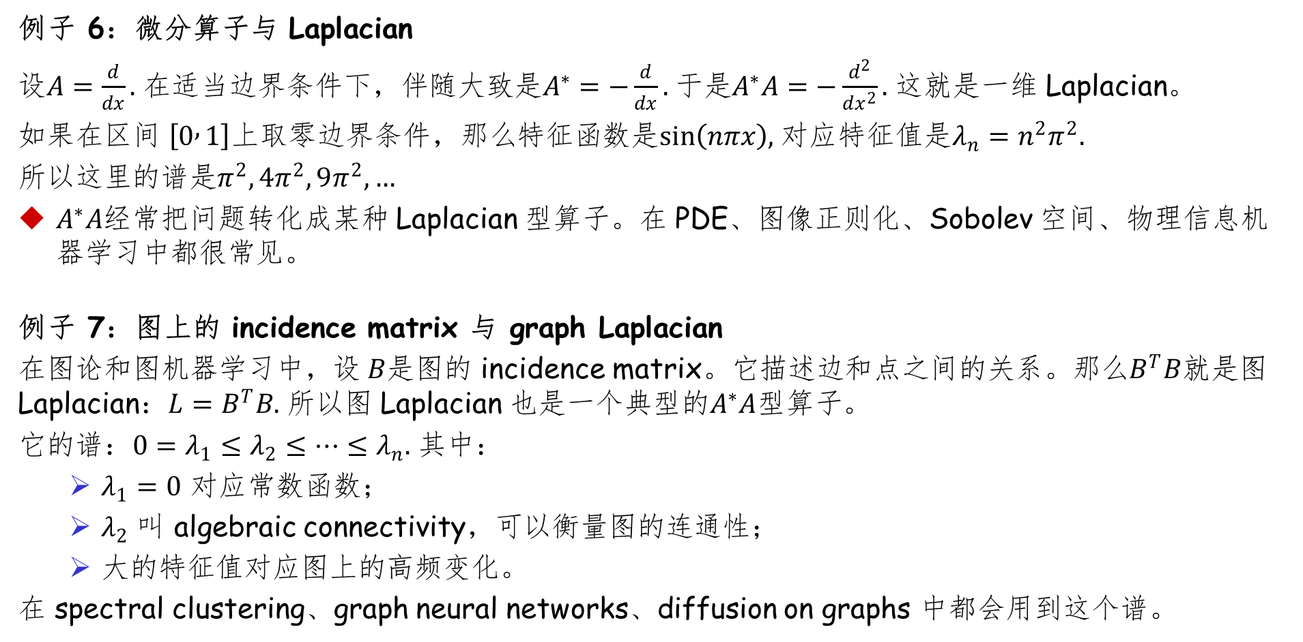
关于 $A^{∗}A$
例子 6：微分算子与 Laplacian
设$A=\frac{d}{dx}.$在适当边界条件下，伴随大致是$A^{∗}=−\frac{d}{dx}.$于是$A^{∗}A=−\frac{d^{2}}{dx^{2}}.$ 这就是一维 Laplacian。
如果在区间 $\left[0 , 1\right]$上取零边界条件，那么特征函数是$sin⁡\left(nπx\right),$ 对应特征值是$λ_{n}=n^{2}π^{2}.$
所以这里的谱是$π^{2},4π^{2},9π^{2},…$
$A^{∗}A$经常把问题转化成某种 Laplacian 型算子。在 PDE、图像正则化、Sobolev 空间、物理信息机器学习中都很常见。
例子 7：图上的 incidence matrix 与 graph Laplacian
在图论和图机器学习中，设 $B$是图的 incidence matrix。它描述边和点之间的关系。那么$B^{T}B$就是图 Laplacian：$L=B^{T}B.$ 所以图 Laplacian 也是一个典型的$A^{∗}A$型算子。
它的谱：$0=λ_{1}≤λ_{2}≤⋯≤λ_{n}.$ 其中：
$λ_{1}=0$ 对应常数函数；
$λ_{2}$ 叫 algebraic connectivity，可以衡量图的连通性；
大的特征值对应图上的高频变化。
在 spectral clustering、graph neural networks、diffusion on graphs 中都会用到这个谱。

Slide 16
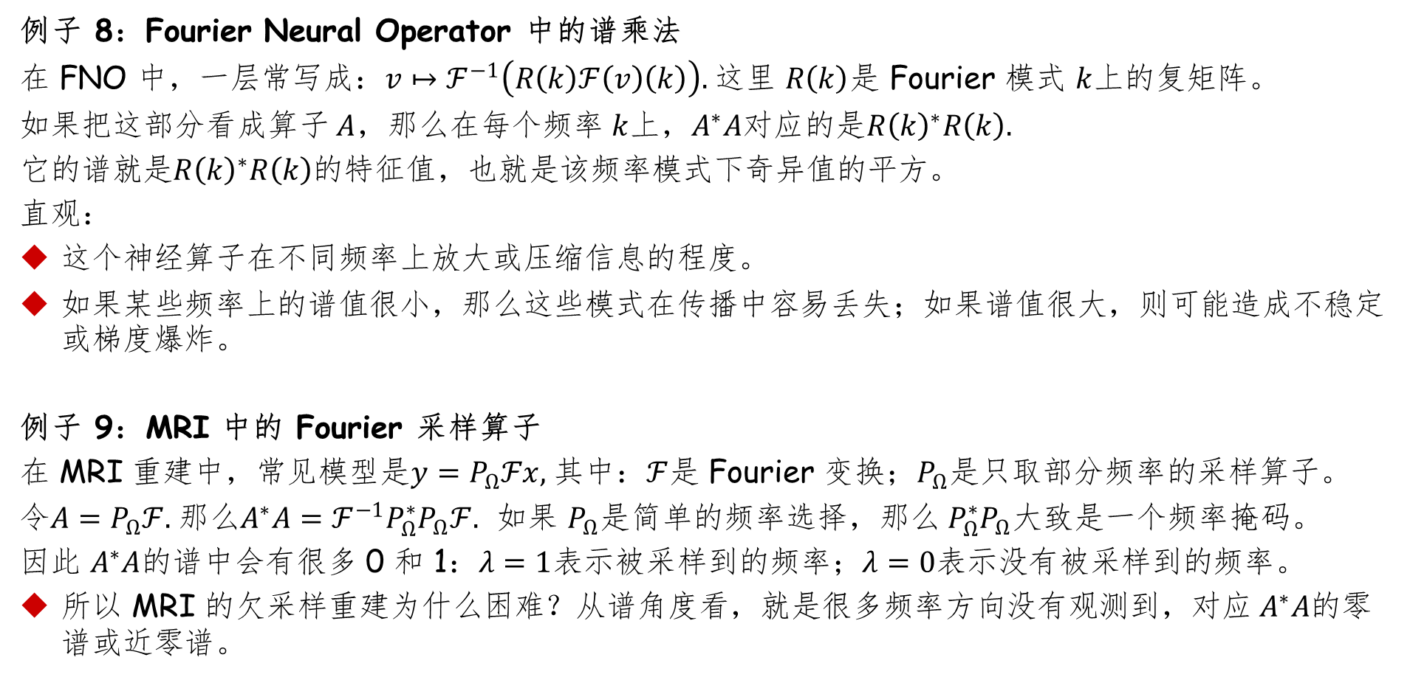
关于 $A^{∗}A$
例子 8：Fourier Neural Operator 中的谱乘法
在 FNO 中，一层常写成：$v↦ℱ^{−1}\left(R\left(k\right)ℱ\left(v\right)\left(k\right)\right).$ 这里 $R\left(k\right)$是 Fourier 模式 $k$上的复矩阵。
如果把这部分看成算子 $A$，那么在每个频率 $k$上，$A^{∗}A$对应的是$R{\left(k\right)}^{∗}R\left(k\right).$
它的谱就是$R{\left(k\right)}^{∗}R\left(k\right)$的特征值，也就是该频率模式下奇异值的平方。
直观：
这个神经算子在不同频率上放大或压缩信息的程度。
如果某些频率上的谱值很小，那么这些模式在传播中容易丢失；如果谱值很大，则可能造成不稳定或梯度爆炸。
例子 9：MRI 中的 Fourier 采样算子
在 MRI 重建中，常见模型是$y=P_{Ω}ℱx,$ 其中：$ℱ$是 Fourier 变换；$P_{Ω}$是只取部分频率的采样算子。
令$A=P_{Ω}ℱ.$那么$A^{∗}A=ℱ^{−1}P_{Ω}^{∗}P_{Ω}ℱ.$ 如果 $P_{Ω}$是简单的频率选择，那么 $P_{Ω}^{∗}P_{Ω}$大致是一个频率掩码。
因此 $A^{∗}A$的谱中会有很多 0 和 1：$λ=1$表示被采样到的频率；$λ=0$表示没有被采样到的频率。
所以 MRI 的欠采样重建为什么困难？从谱角度看，就是很多频率方向没有观测到，对应 $A^{∗}A$的零谱或近零谱。

Slide 17

谱分解就是把空间按算子的作用方式分解
有限维中，若 $A^{∗}A$有正交特征向量 $v_{i}$，则：
$$A^{∗}Av_{i}=σ_{i}^{2}v_{i}.$$
于是任意 $u$可以分解为：
$$u=\sum_{i}{⟨}\left.u , v_{i}\right\rangle v_{i}.$$
这就是按谱方向进行正交分解。
无限维中，对自伴算子可以通过谱测度或投影算子来表达类似分解。

Slide 18
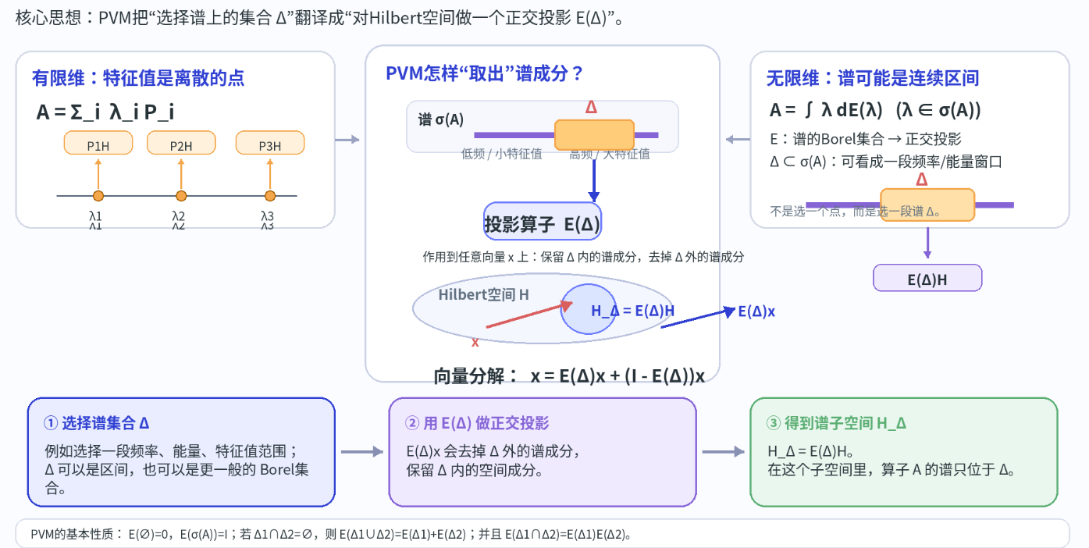
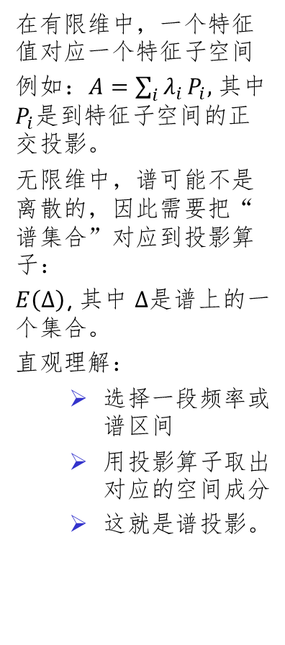
投影算子值测度的直观解释
在有限维中，一个特征值对应一个特征子空间
例如：$A=\sum_{i}{λ_{i}}P_{i},$ 其中 $P_{i}$是到特征子空间的正交投影。
无限维中，谱可能不是离散的，因此需要把“谱集合”对应到投影算子：
$E\left(Δ\right)$, 其中 $Δ$是谱上的一个集合。
直观理解：
选择一段频率或谱区间
用投影算子取出对应的空间成分
这就是谱投影。

Slide 19
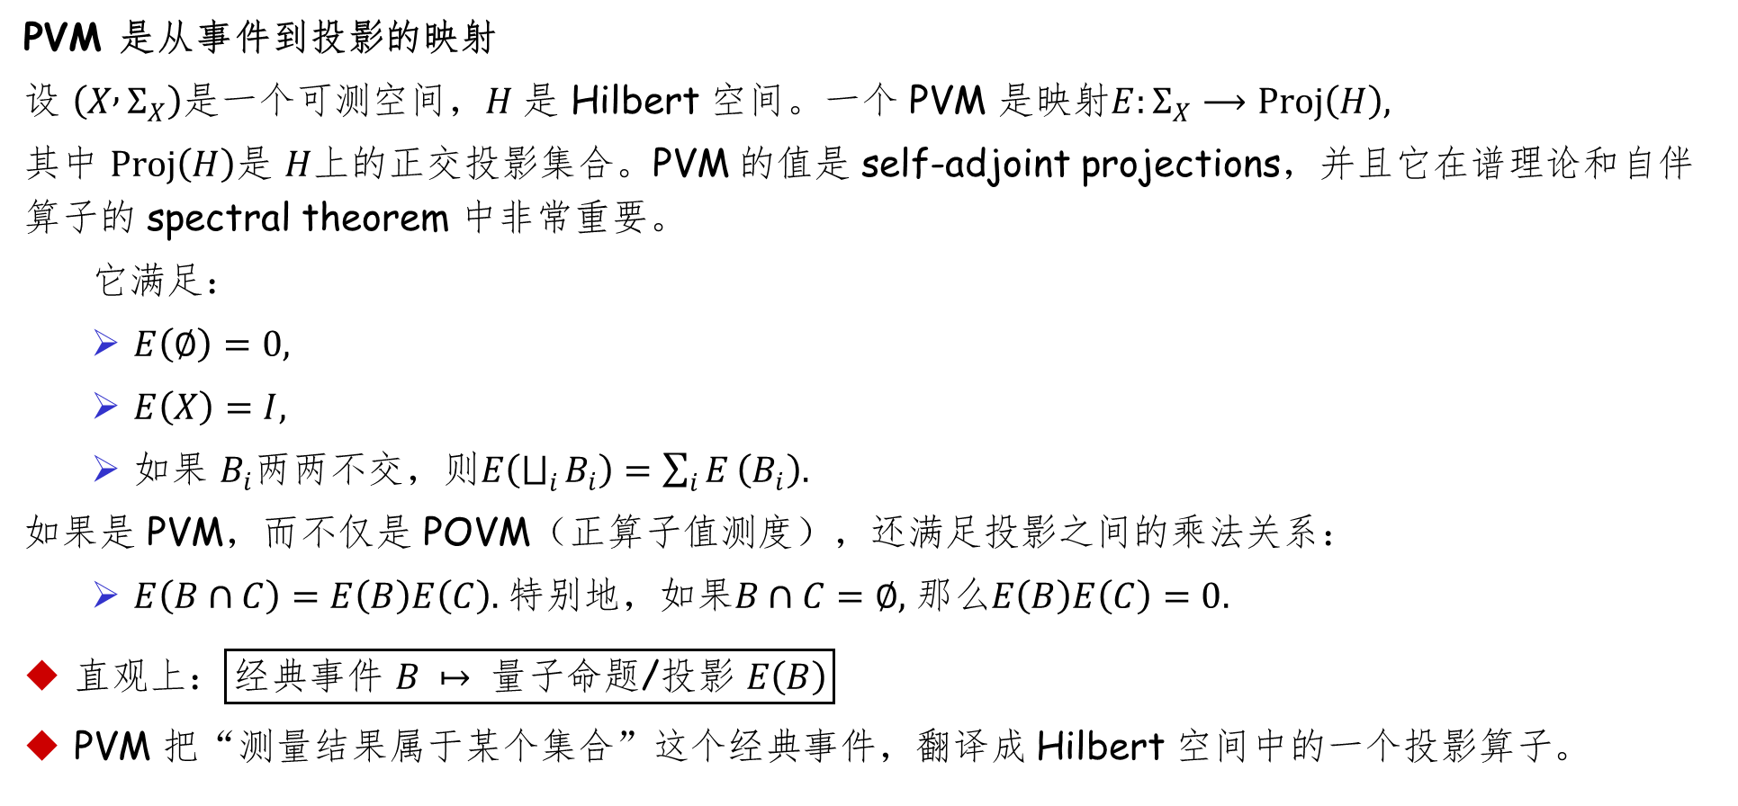
投影算子值测度PVM
PVM 是从事件到投影的映射
设 $\left(X , Σ_{X}\right)$是一个可测空间，$H$ 是 Hilbert 空间。一个 PVM 是映射$E:Σ_{X}⟶Proj⁡\left(H\right),$
其中 $Proj⁡\left(H\right)$是 $H$上的正交投影集合。PVM 的值是 self-adjoint projections，并且它在谱理论和自伴算子的 spectral theorem 中非常重要。
它满足：
$E\left(∅\right)=0,$
$E\left(X\right)=I,$
如果 $B_{i}$两两不交，则$E\left(⨆_{i}{B_{i}}\right)=\sum_{i}{E}\left(B_{i}\right).$
如果是 PVM，而不仅是 POVM（正算子值测度），还满足投影之间的乘法关系：
$E\left(B∩C\right)=E\left(B\right)E\left(C\right).$特别地，如果$B∩C=∅,$ 那么$E\left(B\right)E\left(C\right)=0.$
直观上：$\boxed{\text{经典事件} B ↦ \text{量子命题}\text{/}\text{投影 }E\left(B\right)}$
PVM 把“测量结果属于某个集合”这个经典事件，翻译成 Hilbert 空间中的一个投影算子。

Slide 20
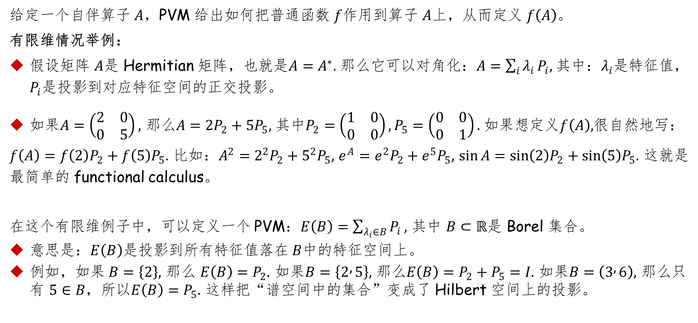
用PVM 构造 Borel functional calculus 的工具
给定一个自伴算子 $A$，PVM 给出如何把普通函数 $f$作用到算子 $A$上，从而定义 $f\left(A\right)$。
有限维情况举例：
假设矩阵 $A$是 Hermitian 矩阵，也就是$A=A^{∗}.$ 那么它可以对角化：$A=\sum_{i}{λ_{i}}P_{i},$ 其中：$λ_{i}$是特征值，$P_{i}$是投影到对应特征空间的正交投影。
如果$A=\left(\begin{matrix}2 & 0 \\ 0 & 5\end{matrix}\right),$ 那么$A=2P_{2}+5P_{5},$其中$P_{2}=\left(\begin{matrix}1 & 0 \\ 0 & 0\end{matrix}\right), P_{5}=\left(\begin{matrix}0 & 0 \\ 0 & 1\end{matrix}\right).$ 如果想定义$f\left(A\right),$很自然地写：
$f\left(A\right)=f\left(2\right)P_{2}+f\left(5\right)P_{5}.$ 比如：$A^{2}=2^{2}P_{2}+5^{2}P_{5},$ $e^{A}=e^{2}P_{2}+e^{5}P_{5},$ $\sin{A}=sin⁡\left(2\right)P_{2}+sin⁡\left(5\right)P_{5}.$ 这就是最简单的 functional calculus。
在这个有限维例子中，可以定义一个 PVM：$E\left(B\right)=\sum_{λ_{i}∈B}{P_{i}},$ 其中 $B⊂ℝ$是 Borel 集合。
意思是：$E\left(B\right)$是投影到所有特征值落在 $B$中的特征空间上。
例如，如果$B=\left\{2\right\},$ 那么 $E\left(B\right)=P_{2}.$ 如果$B=\left\{2 , 5\right\},$ 那么$E\left(B\right)=P_{2}+P_{5}=I.$ 如果$B=\left(3 , 6\right),$ 那么只有 $5∈B$，所以$E\left(B\right)=P_{5}.$ 这样把“谱空间中的集合”变成了 Hilbert 空间上的投影。

Slide 21
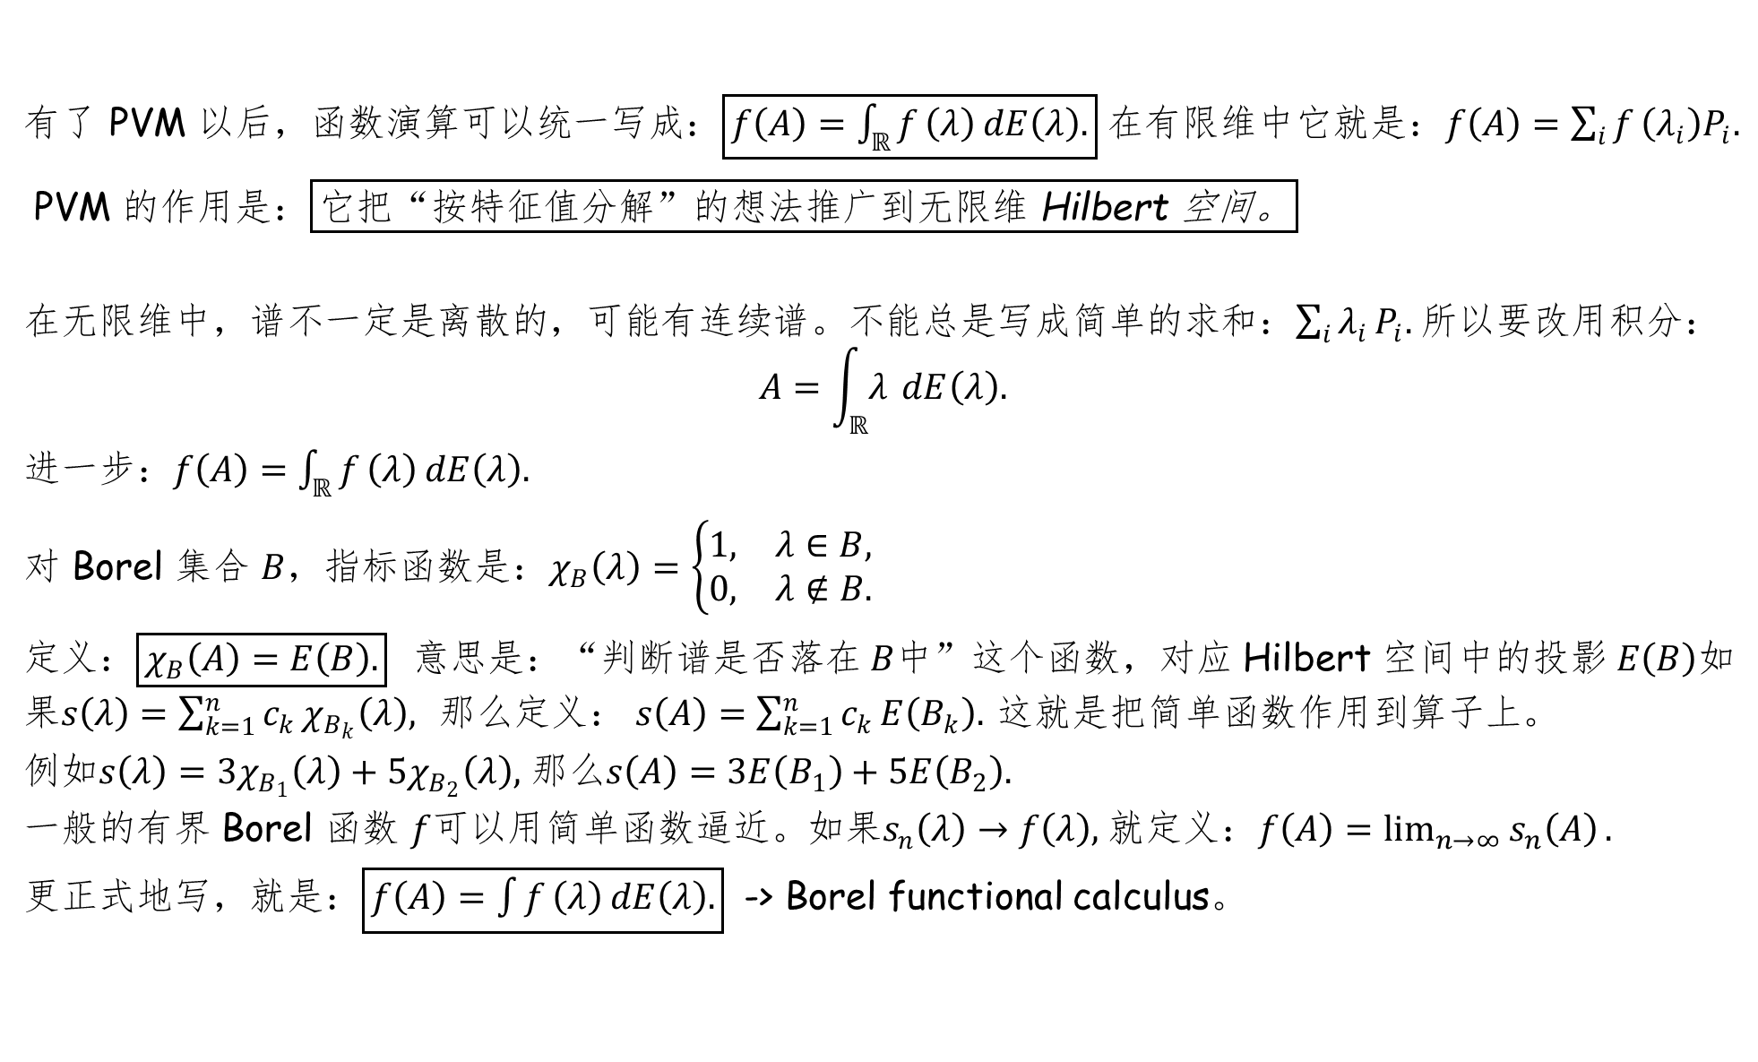
用PVM 构造 Borel functional calculus 的工具
有了 PVM 以后，函数演算可以统一写成：$\boxed{f\left(A\right)=\int_{ℝ}{f}\left(λ\right) dE\left(λ\right).}$ 在有限维中它就是：$f\left(A\right)=\sum_{i}{f}\left(λ_{i}\right)P_{i}.$
PVM 的作用是：$\boxed{\text{它把“按特征值分解”的想法推广到无限维} \text{Hilbert} \text{空间。}}$
在无限维中，谱不一定是离散的，可能有连续谱。不能总是写成简单的求和：$\sum_{i}{λ_{i}}P_{i}.$ 所以要改用积分：
$$A=\int_{ℝ}{λ} dE\left(λ\right).$$
进一步：$f\left(A\right)=\int_{ℝ}{f}\left(λ\right) dE\left(λ\right).$
对 Borel 集合 $B$，指标函数是：$χ_{B}\left(λ\right)=\left\{\begin{matrix}1, & λ∈B, \\ 0, & λ∉B.\end{matrix}\right.$
定义：$\boxed{χ_{B}\left(A\right)=E\left(B\right).}$意思是：“判断谱是否落在 $B$中”这个函数，对应 Hilbert 空间中的投影 $E\left(B\right)$如果$s\left(λ\right)=\sum_{k=1}^{n}{c_{k}}χ_{B_{k}}\left(λ\right),$ 那么定义： $s\left(A\right)=\sum_{k=1}^{n}{c_{k}}E\left(B_{k}\right).$ 这就是把简单函数作用到算子上。
例如$s\left(λ\right)=3χ_{B_{1}}\left(λ\right)+5χ_{B_{2}}\left(λ\right),$ 那么$s\left(A\right)=3E\left(B_{1}\right)+5E\left(B_{2}\right).$
一般的有界 Borel 函数 $f$可以用简单函数逼近。如果$s_{n}\left(λ\right)→f\left(λ\right),$ 就定义：$f\left(A\right)=\lim_{n→∞}{s_{n}\left(A\right)}.$
更正式地写，就是：$\boxed{f\left(A\right)=\int{f}\left(λ\right) dE\left(λ\right).}$ -> Borel functional calculus。

Slide 22
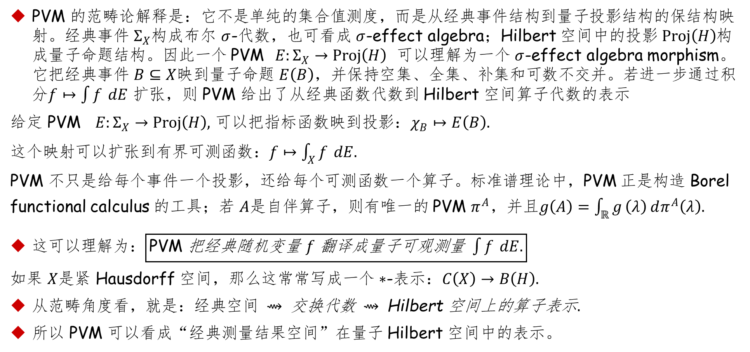
投影算子值测度PVM
PVM 的范畴论解释是：它不是单纯的集合值测度，而是从经典事件结构到量子投影结构的保结构映射。经典事件 $Σ_{X}$构成布尔 $σ$-代数，也可看成 $σ$-effect algebra；Hilbert 空间中的投影 $Proj⁡\left(H\right)$构成量子命题结构。因此一个 PVM$E:Σ_{X}→Proj⁡\left(H\right)$ 可以理解为一个 $σ$-effect algebra morphism。它把经典事件 $B⊆X$映到量子命题 $E\left(B\right)$，并保持空集、全集、补集和可数不交并。若进一步通过积分$f↦\int{f} dE$ 扩张，则 PVM 给出了从经典函数代数到 Hilbert 空间算子代数的表示
给定 PVM$E:Σ_{X}→Proj⁡\left(H\right),$ 可以把指标函数映到投影：$χ_{B}↦E\left(B\right).$
这个映射可以扩张到有界可测函数：$f↦\int_{X}{f} dE.$
PVM 不只是给每个事件一个投影，还给每个可测函数一个算子。标准谱理论中，PVM 正是构造 Borel functional calculus 的工具；若 $A$是自伴算子，则有唯一的 PVM $π^{A}$，并且$g\left(A\right)=\int_{ℝ}{g}\left(λ\right) dπ^{A}\left(λ\right).$
这可以理解为：$\boxed{\text{PVM}\text{ 把经典随机变量 }f\text{ 翻译成量子可观测量 }\int{f} dE.}$
如果 $X$是紧 Hausdorff 空间，那么这常常写成一个 $∗$-表示：$C\left(X\right)→B\left(H\right).$
从范畴角度看，就是：$\text{经典空间} ⇝ \text{交换代数} ⇝ \text{Hilbert} \text{空间上的算子表示}.$
所以 PVM 可以看成“经典测量结果空间”在量子 Hilbert 空间中的表示。

Slide 23
正交与投影：最小化问题的核心

Slide 24
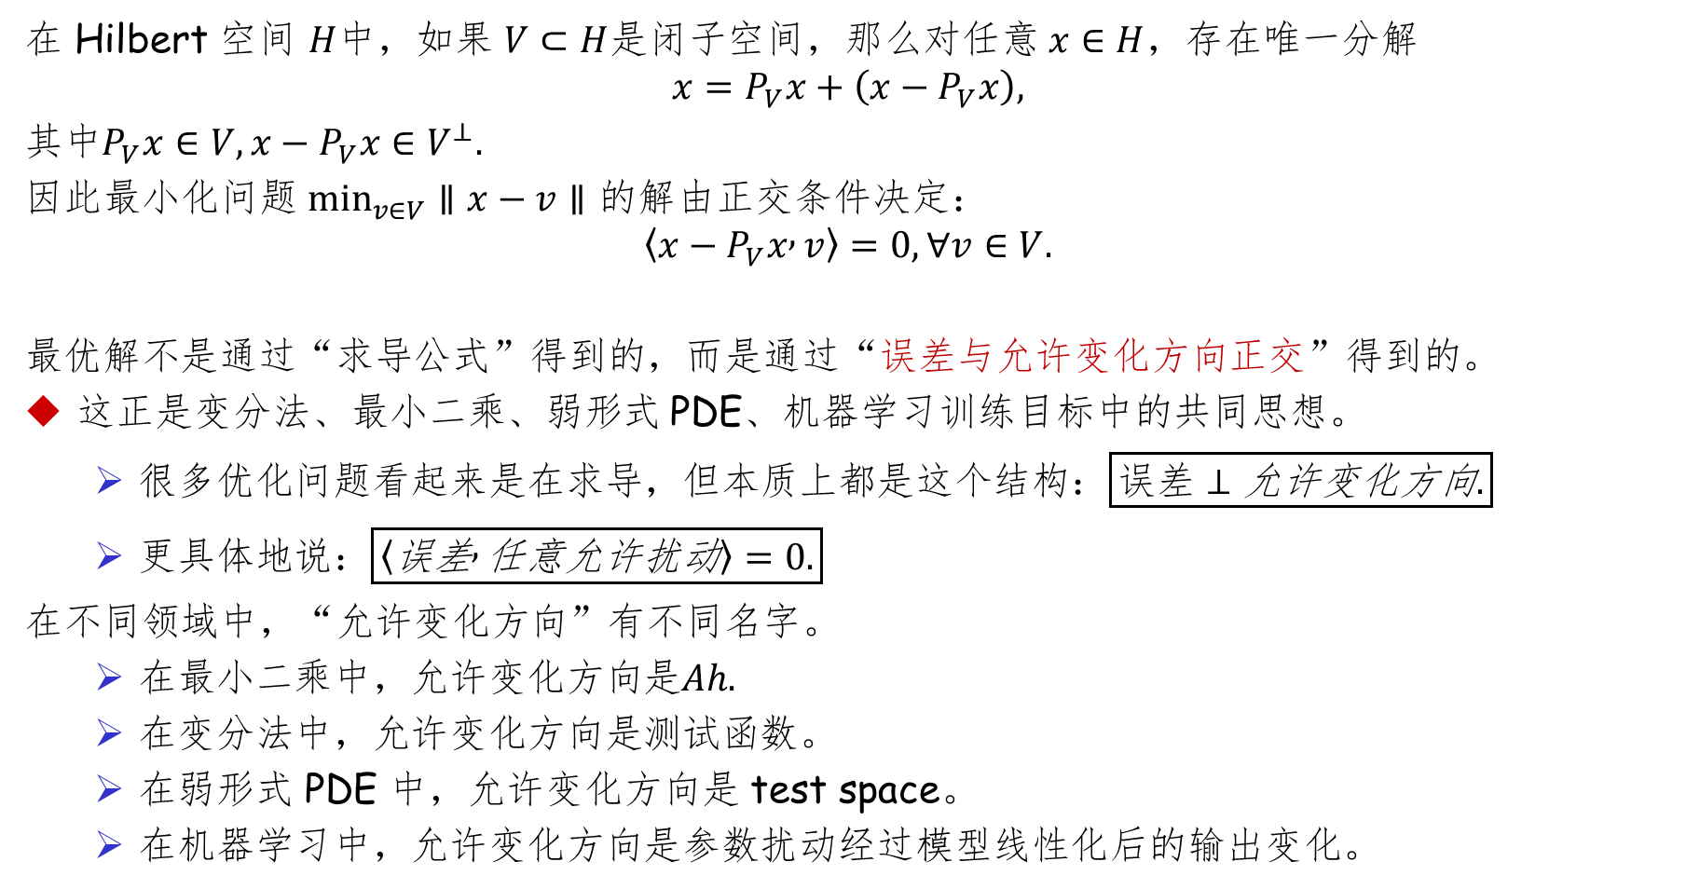
正交投影是最优化结构
在 Hilbert 空间 $H$中，如果 $V⊂H$是闭子空间，那么对任意 $x∈H$，存在唯一分解
$$x=P_{V}x+\left(x−P_{V}x\right),$$
其中$P_{V}x∈V, x−P_{V}x∈V^{⊥}.$
因此最小化问题 $\min_{v∈V}∥x−v∥$ 的解由正交条件决定：
$$\left\langle x−P_{V}x , v\right\rangle =0, ∀v∈V.$$
最优解不是通过“求导公式”得到的，而是通过“误差与允许变化方向正交”得到的。
这正是变分法、最小二乘、弱形式 PDE、机器学习训练目标中的共同思想。
很多优化问题看起来是在求导，但本质上都是这个结构：$\boxed{\text{误差}⊥\text{允许变化方向}.}$
更具体地说：$\boxed{\left\langle \text{误差} , \text{任意允许扰动}\right\rangle =0.}$
在不同领域中，“允许变化方向”有不同名字。
在最小二乘中，允许变化方向是$Ah.$
在变分法中，允许变化方向是测试函数。
在弱形式 PDE 中，允许变化方向是 test space。
在机器学习中，允许变化方向是参数扰动经过模型线性化后的输出变化。

Slide 25
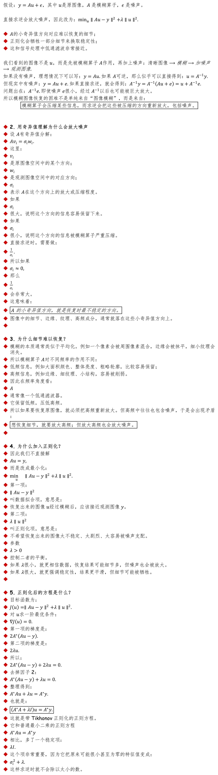
例子：模糊图像恢复
假设：$y=Au+ε，$其中 $u$是原图像，$A$ 是模糊算子，$ε$ 是噪声。
直接求逆会放大噪声，因此改为：$\min_{u}∥Au−y∥^{2}+λ∥u∥^{2}.$
$A$的小奇异值方向对应难以恢复的细节；
正则化会牺牲一部分细节来换取稳定性；
这和信号处理中低通滤波非常接近。
我们看到的图像不是 $u$，而是先被模糊算子 $A$作用，再加上噪声：$\text{清晰图像}⟶\text{模糊}⟶\text{加噪声}⟶\text{观测图像}.$
如果没有噪声，理想情况下可以写：$y=Au.$ 如果 $A$可逆，那么似乎可以直接得到：$u=A^{−1}y.$
但现实中有噪声：$y=Au+e.$如果直接求逆，就会得到：$A^{−1}y=A^{−1}\left(Au+e\right)=u+A^{−1}e.$
问题出在：$A^{−1}e.$即使噪声 $e$很小，经过 $A^{−1}$以后也可能被巨大放大。
所以模糊图像恢复的困难不是单纯来自“图像模糊”，而是来自：
$$\boxed{\text{模糊算子会压缩某些信息，而求逆会把这些被压缩的方向重新放大，包括噪声。}}$$
2. 用奇异值理解为什么会放大噪声
设 $A$有奇异值分解：
$Av_{i}=σ_{i}w_{i}.$
这里：
$v_{i}$
是原图像空间中的某个方向；
$w_{i}$
是观测图像空间中的对应方向；
$σ_{i}$
表示 $A$在这个方向上的放大或压缩程度。
如果
$σ_{i}$
很大，说明这个方向的信息容易保留下来。
如果
$σ_{i}$
很小，说明这个方向的信息被模糊算子严重压缩。
直接求逆时，需要做：
$\frac{1}{σ_{i}}.$
所以如果
$σ_{i}≈0,$
那么
$\frac{1}{σ_{i}}$
会非常大。
这意味着：
$\boxed{A\text{ 的小奇异值方向，就是恢复时最不稳定的方向。}}$
图像中的细节、边缘、纹理、高频成分，通常就落在这些小奇异值方向上。
3. 为什么细节难以恢复？
模糊的本质通常类似于平均化。例如一个像素会被周围像素混合，边缘会被抹平，细小纹理会消失。
所以模糊算子 $A$对不同频率的作用不同：
低频信息，例如大面积颜色、整体亮度、粗略轮廓，比较容易保留；
高频信息，例如边缘、细纹理、小结构，容易被削弱。
因此在频率角度看：
$A$
通常像一个低通滤波器。
它保留低频，压低高频。
所以如果要恢复原图像，就必须把高频重新放大。但高频中往往也包含噪声，于是会出现矛盾：
$\boxed{\text{想恢复细节，就要放大高频；但放大高频也会放大噪声。}}$
4. 为什么加入正则化？
因此我们不直接解
$Au=y,$
而是改成最小化：
$\underset{u}{\min{}}∥Au−y∥^{2}+λ∥u∥^{2}.$
第一项：
$∥Au−y∥^{2}$
叫数据拟合项，意思是：
恢复出来的图像 $u$经过模糊后，应该接近观测图像 $y$。
第二项：
$λ∥u∥^{2}$
叫正则化项，意思是：
不希望恢复出来的图像太不稳定、太剧烈、太容易被噪声支配。
参数
$λ>0$
控制二者的平衡。
如果 $λ$很小，就更相信数据，恢复结果可能细节多，但噪声也会被放大。
如果 $λ$很大，就更强调稳定性，结果更平滑，但细节可能被牺牲。
5. 正则化后的方程是什么？
目标函数为：
$J\left(u\right)=∥Au−y∥^{2}+λ∥u∥^{2}.$
对 $u$求一阶最优条件：
$∇J\left(u\right)=0.$
第一项的梯度是：
$2A^{∗}\left(Au−y\right).$
第二项的梯度是：
$2λu.$
所以：
$2A^{∗}\left(Au−y\right)+2λu=0.$
去掉因子 2：
$A^{∗}\left(Au−y\right)+λu=0.$
整理得到：
$A^{∗}Au+λu=A^{∗}y.$
也就是：
$\boxed{\left(A^{∗}A+λI\right)u=A^{∗}y.}$
这就是带 Tikhonov 正则化的正则方程。
它和普通最小二乘的正则方程
$A^{∗}Au=A^{∗}y$
相比，多了一个稳定项：
$λI.$
这个项非常重要，因为它把原来可能很小甚至为零的特征值变成：
$σ_{i}^{2}+λ.$
这样求逆时就不会除以太小的数。

Slide 26
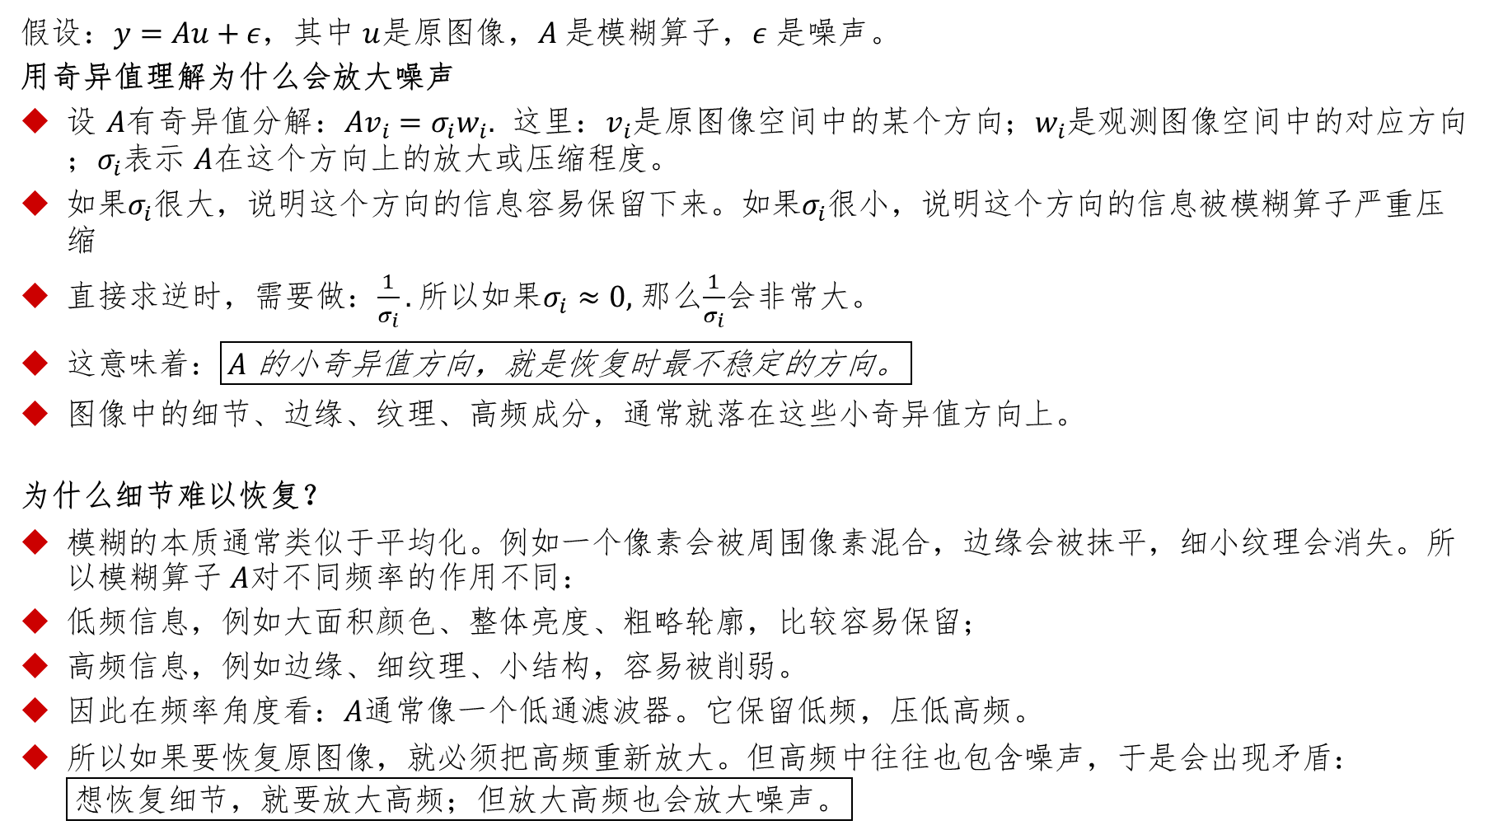
例子：模糊图像恢复
假设：$y=Au+ε，$其中 $u$是原图像，$A$ 是模糊算子，$ε$ 是噪声。
用奇异值理解为什么会放大噪声
设 $A$有奇异值分解：$Av_{i}=σ_{i}w_{i}.$ 这里：$v_{i}$是原图像空间中的某个方向；$w_{i}$是观测图像空间中的对应方向；$σ_{i}$表示 $A$在这个方向上的放大或压缩程度。
如果$σ_{i}$很大，说明这个方向的信息容易保留下来。如果$σ_{i}$很小，说明这个方向的信息被模糊算子严重压缩
直接求逆时，需要做：$\frac{1}{σ_{i}}.$ 所以如果$σ_{i}≈0,$ 那么$\frac{1}{σ_{i}}$会非常大。
这意味着：$\boxed{A\text{ 的小奇异值方向，就是恢复时最不稳定的方向。}}$
图像中的细节、边缘、纹理、高频成分，通常就落在这些小奇异值方向上。
为什么细节难以恢复？
模糊的本质通常类似于平均化。例如一个像素会被周围像素混合，边缘会被抹平，细小纹理会消失。所以模糊算子 $A$对不同频率的作用不同：
低频信息，例如大面积颜色、整体亮度、粗略轮廓，比较容易保留；
高频信息，例如边缘、细纹理、小结构，容易被削弱。
因此在频率角度看：$A$通常像一个低通滤波器。它保留低频，压低高频。
所以如果要恢复原图像，就必须把高频重新放大。但高频中往往也包含噪声，于是会出现矛盾：$\boxed{\text{想恢复细节，就要放大高频；但放大高频也会放大噪声。}}$

Slide 27
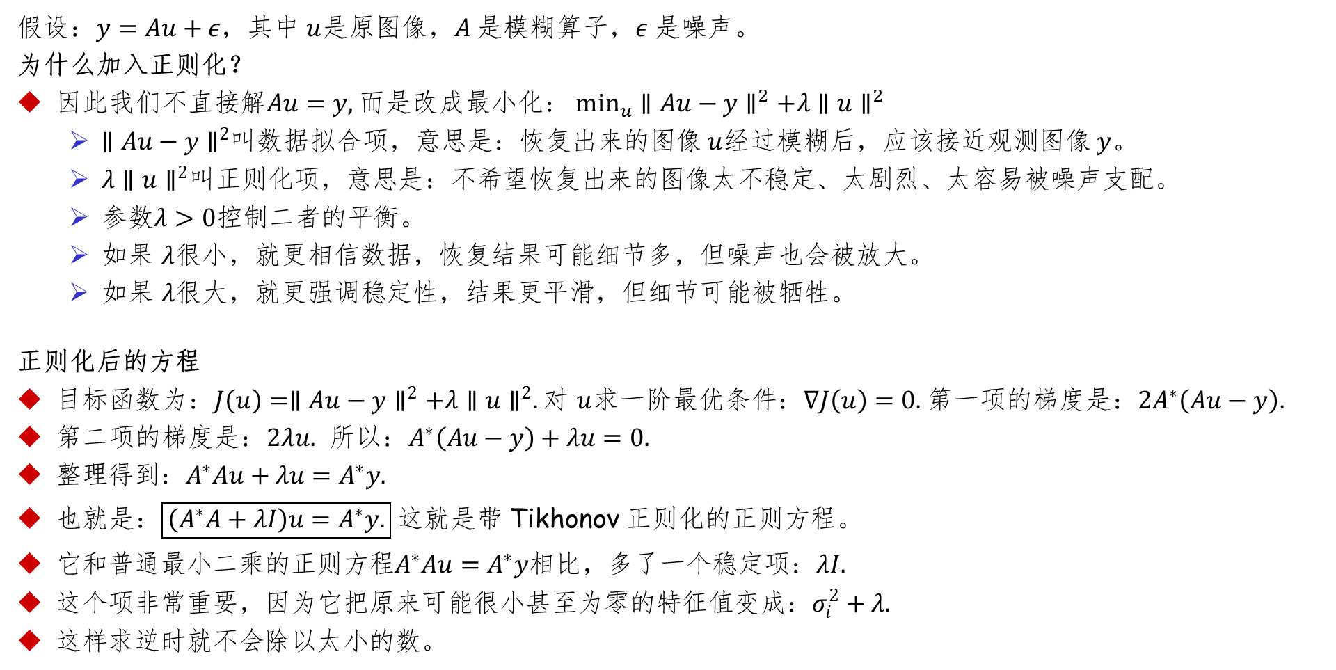
例子：模糊图像恢复
假设：$y=Au+ε，$其中 $u$是原图像，$A$ 是模糊算子，$ε$ 是噪声。
为什么加入正则化？
因此我们不直接解$Au=y,$ 而是改成最小化： $\min_{u}∥Au−y∥^{2}+λ∥u∥^{2}$
$∥Au−y∥^{2}$叫数据拟合项，意思是：恢复出来的图像 $u$经过模糊后，应该接近观测图像 $y$。
$λ∥u∥^{2}$叫正则化项，意思是：不希望恢复出来的图像太不稳定、太剧烈、太容易被噪声支配。
参数$λ>0$控制二者的平衡。
如果 $λ$很小，就更相信数据，恢复结果可能细节多，但噪声也会被放大。
如果 $λ$很大，就更强调稳定性，结果更平滑，但细节可能被牺牲。
正则化后的方程
目标函数为：$J\left(u\right)=∥Au−y∥^{2}+λ∥u∥^{2}.$ 对 $u$求一阶最优条件：$∇J\left(u\right)=0.$ 第一项的梯度是：$2A^{∗}\left(Au−y\right).$
第二项的梯度是：$2λu.$ 所以：$A^{∗}\left(Au−y\right)+λu=0.$
整理得到：$A^{∗}Au+λu=A^{∗}y.$
也就是：$\boxed{\left(A^{∗}A+λI\right)u=A^{∗}y.}$ 这就是带 Tikhonov 正则化的正则方程。
它和普通最小二乘的正则方程$A^{∗}Au=A^{∗}y$相比，多了一个稳定项：$λI.$
这个项非常重要，因为它把原来可能很小甚至为零的特征值变成：$σ_{i}^{2}+λ.$
这样求逆时就不会除以太小的数。

Slide 28
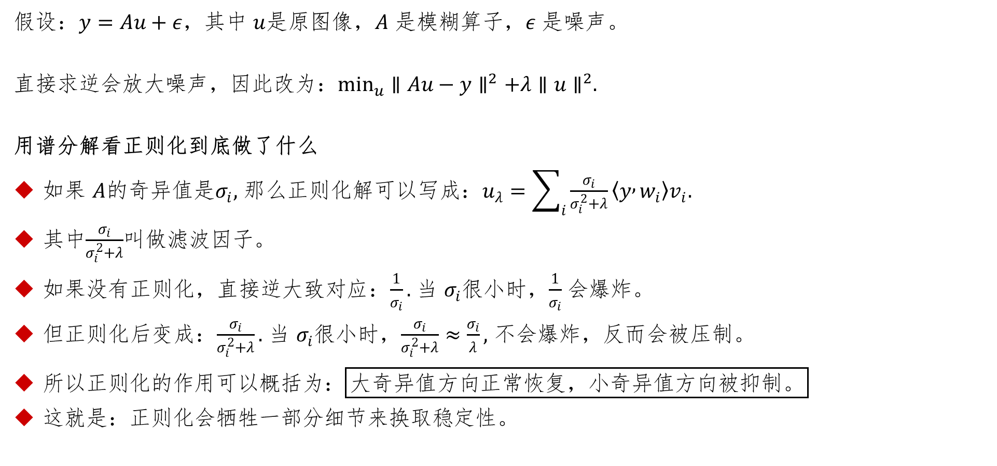
例子：模糊图像恢复
假设：$y=Au+ε，$其中 $u$是原图像，$A$ 是模糊算子，$ε$ 是噪声。
直接求逆会放大噪声，因此改为：$\min_{u}∥Au−y∥^{2}+λ∥u∥^{2}.$
用谱分解看正则化到底做了什么
如果 $A$的奇异值是$σ_{i},$ 那么正则化解可以写成：$u_{λ}=\sum_{i}{\frac{σ_{i}}{σ_{i}^{2}+λ}}\left\langle y , w_{i}\right\rangle v_{i}.$
其中$\frac{σ_{i}}{σ_{i}^{2}+λ}$叫做滤波因子。
如果没有正则化，直接逆大致对应：$\frac{1}{σ_{i}}.$ 当 $σ_{i}$很小时，$\frac{1}{σ_{i}}$会爆炸。
但正则化后变成：$\frac{σ_{i}}{σ_{i}^{2}+λ}.$ 当 $σ_{i}$很小时，$\frac{σ_{i}}{σ_{i}^{2}+λ}≈\frac{σ_{i}}{λ},$ 不会爆炸，反而会被压制。
所以正则化的作用可以概括为：$\boxed{\text{大奇异值方向正常恢复，小奇异值方向被抑制。}}$
这就是：正则化会牺牲一部分细节来换取稳定性。

Slide 29
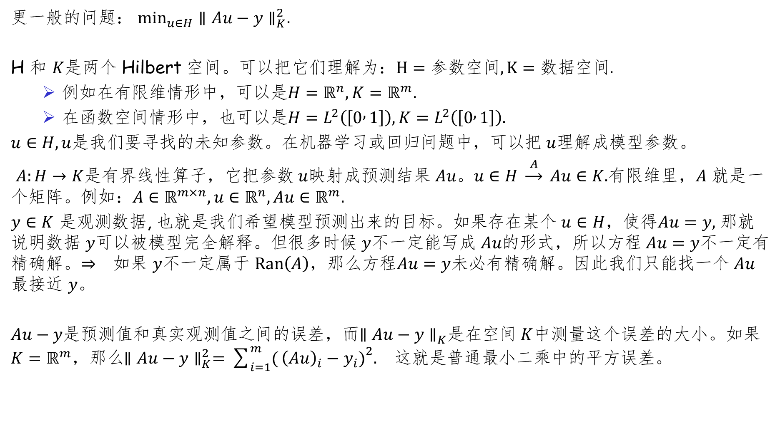
从投影问题到算子方程
更一般的问题： $\min_{u∈H}∥Au−y∥_{K}^{2}.$
H 和 $K$是两个 Hilbert 空间。可以把它们理解为：$H=\text{参数空间}, K=\text{数据空间}.$
例如在有限维情形中，可以是$H=ℝ^{n}, K=ℝ^{m}.$
在函数空间情形中，也可以是$H=L^{2}\left(\left[0 , 1\right]\right), K=L^{2}\left(\left[0 , 1\right]\right).$
$u∈H, u$是我们要寻找的未知参数。在机器学习或回归问题中，可以把 $u$理解成模型参数。
$A:H→K$是有界线性算子，它把参数 $u$映射成预测结果 $Au$。$u∈H \underset{→}{ A } Au∈K.$有限维里，$A$ 就是一个矩阵。例如：$A∈ℝ^{m×n}, u∈ℝ^{n}, Au∈ℝ^{m}.$
$y∈K$ 是观测数据, 也就是我们希望模型预测出来的目标。如果存在某个 $u∈H$，使得$Au=y,$ 那就说明数据 $y$可以被模型完全解释。但很多时候 $y$不一定能写成 $Au$的形式，所以方程$Au=y$不一定有精确解。⇒ 如果 $y$不一定属于 $Ran⁡\left(A\right)$，那么方程$Au=y$未必有精确解。因此我们只能找一个 $Au$最接近 $y$。
$Au−y$是预测值和真实观测值之间的误差，而$∥Au−y∥_{K}$是在空间 $K$中测量这个误差的大小。如果 $K=ℝ^{m}$，那么$∥Au−y∥_{K}^{2}=\sum_{i=1}^{m}{(}\left.{\left(Au\right)}_{i}−y_{i}{\left.)\right.}^{2}.\right.$ 这就是普通最小二乘中的平方误差。

Slide 30
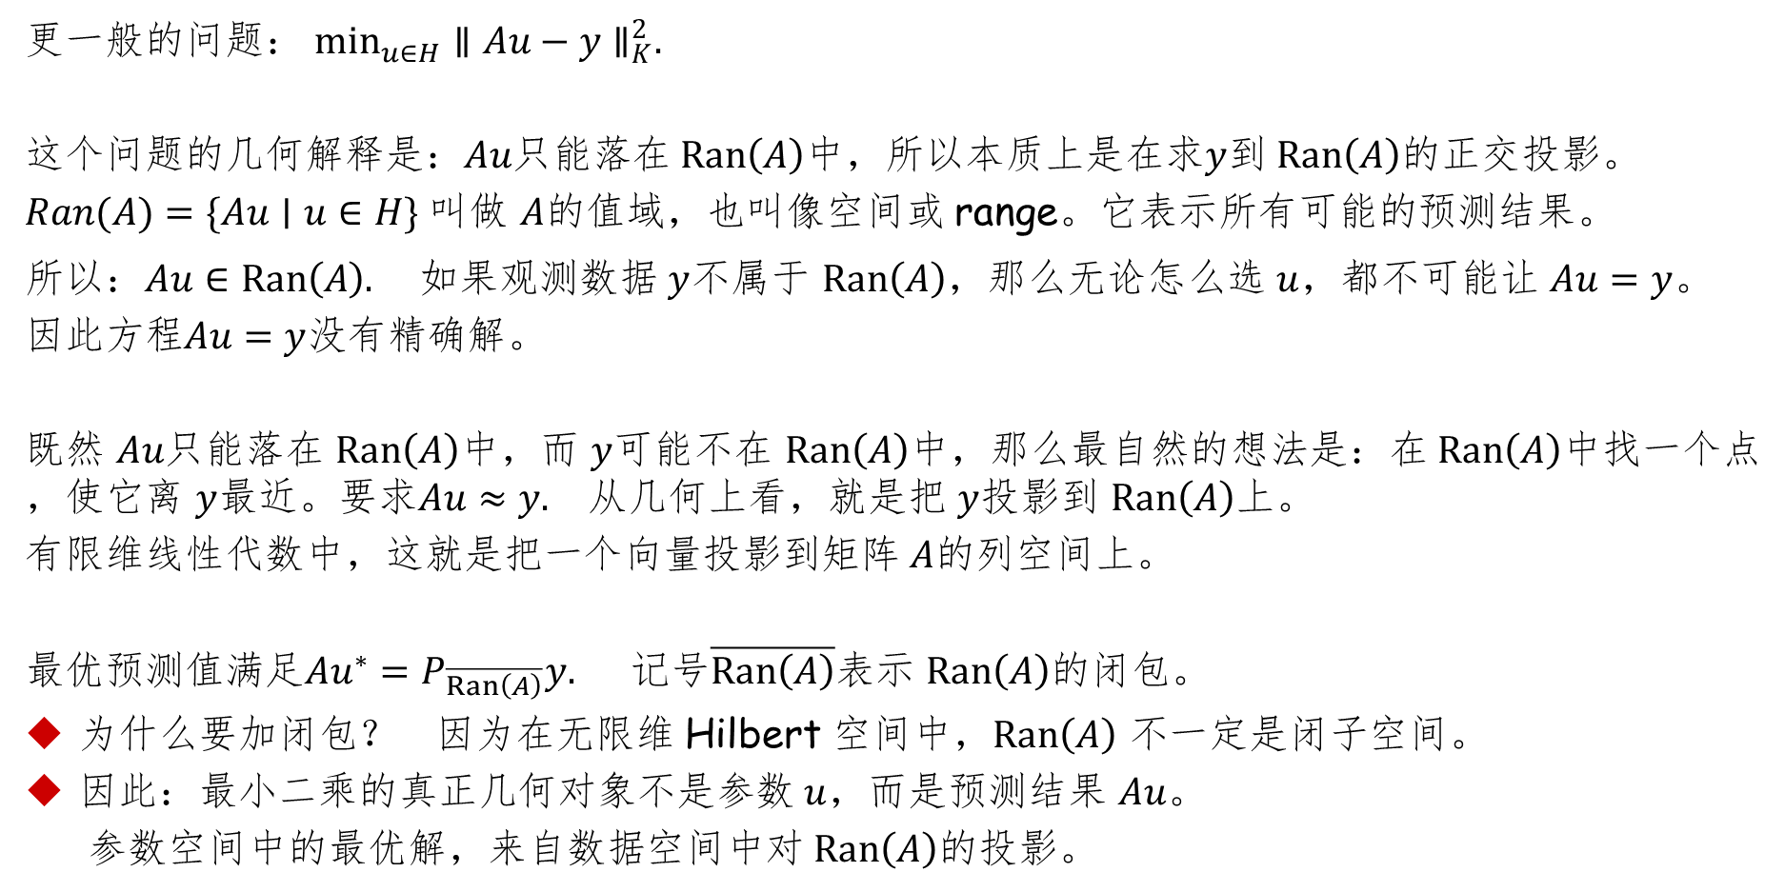
从投影问题到算子方程
更一般的问题： $\min_{u∈H}∥Au−y∥_{K}^{2}.$
这个问题的几何解释是：$Au$只能落在 $Ran⁡\left(A\right)$中，所以本质上是在求$y$到 $Ran⁡\left(A\right)$的正交投影。
$Ran(A)=\{Au∣u∈H\}$叫做 $A$的值域，也叫像空间或 range。它表示所有可能的预测结果。
所以：$Au∈Ran⁡\left(A\right).$如果观测数据 $y$不属于 $Ran⁡\left(A\right)$，那么无论怎么选 $u$，都不可能让 $Au=y$。
因此方程$Au=y$没有精确解。
既然 $Au$只能落在 $Ran⁡\left(A\right)$中，而 $y$可能不在 $Ran⁡\left(A\right)$中，那么最自然的想法是：在 $Ran⁡\left(A\right)$中找一个点，使它离 $y$最近。要求$Au≈y.$ 从几何上看，就是把 $y$投影到 $Ran⁡\left(A\right)$上。
有限维线性代数中，这就是把一个向量投影到矩阵 $A$的列空间上。
最优预测值满足$Au^{∗}=P_{\overline{Ran⁡\left(A\right)}}y.$ 记号$\overline{Ran⁡\left(A\right)}$表示 $Ran⁡\left(A\right)$的闭包。
为什么要加闭包？ 因为在无限维 Hilbert 空间中，$Ran⁡\left(A\right)$ 不一定是闭子空间。
因此：最小二乘的真正几何对象不是参数 $u$，而是预测结果 $Au$。
参数空间中的最优解，来自数据空间中对 $Ran⁡\left(A\right)$的投影。
$P_{\overline{Ran⁡\left(A\right)}}y$表示 $y$在闭子空间$\overline{Ran⁡\left(A\right)}$上的正交投影。

Slide 31
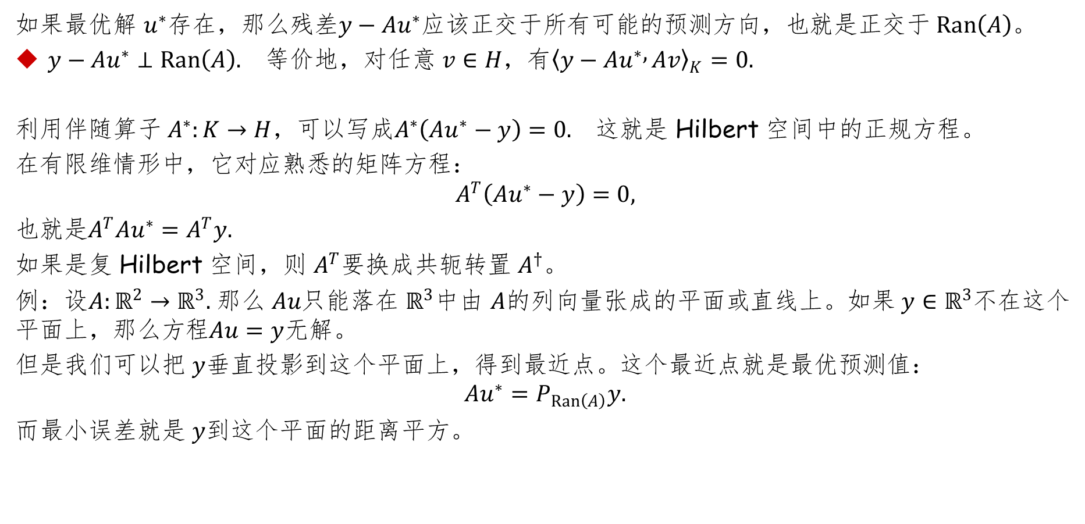
与正规方程的关系
如果最优解 $u^{∗}$存在，那么残差$y−Au^{∗}$应该正交于所有可能的预测方向，也就是正交于 $Ran⁡\left(A\right)$。
$y−Au^{∗}⊥Ran⁡\left(A\right).$ 等价地，对任意 $v∈H$，有${\left\langle y−Au^{∗} , Av\right\rangle }_{K}=0.$
利用伴随算子 $A^{∗}:K→H$，可以写成$A^{∗}\left(Au^{∗}−y\right)=0.$ 这就是 Hilbert 空间中的正规方程。
在有限维情形中，它对应熟悉的矩阵方程：
$$A^{T}\left(Au^{∗}−y\right)=0,$$
也就是$A^{T}Au^{∗}=A^{T}y.$
如果是复 Hilbert 空间，则 $A^{T}$要换成共轭转置 $A^{†}$。
例：设$A:ℝ^{2}→ℝ^{3}.$那么 $Au$只能落在 $ℝ^{3}$中由 $A$的列向量张成的平面或直线上。如果 $y∈ℝ^{3}$不在这个平面上，那么方程$Au=y$无解。
但是我们可以把 $y$垂直投影到这个平面上，得到最近点。这个最近点就是最优预测值：
$$Au^{∗}=P_{Ran⁡\left(A\right)}y.$$
而最小误差就是 $y$到这个平面的距离平方。

Slide 32
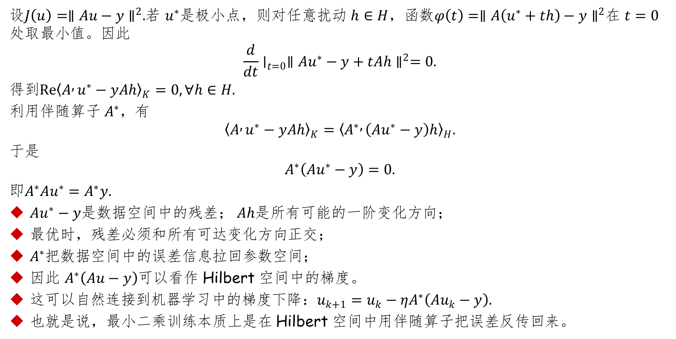
正规方程：为什么会出现 $A^{∗}Au=A^{∗}y$
设$J\left(u\right)=∥Au−y∥^{2}.$若 $u^{∗}$是极小点，则对任意扰动 $h∈H$，函数$φ\left(t\right)=∥A\left(u^{∗}+th\right)−y∥^{2}$在 $t=0$处取最小值。因此
$$\frac{d}{dt}∣_{t=0}∥Au^{∗}−y+tAh∥^{2}=0.$$
得到$Re⁡{\left\langle A , u^{∗}−yAh\right\rangle }_{K}=0, ∀h∈H.$
利用伴随算子 $A^{∗}$，有
$${\left\langle A , u^{∗}−yAh\right\rangle }_{K}={\left\langle A^{∗} , \left(Au^{∗}−y\right)h\right\rangle }_{H}.$$
于是
$$A^{∗}\left(Au^{∗}−y\right)=0.$$
即$A^{∗}Au^{∗}=A^{∗}y.$
$Au^{∗}−y$是数据空间中的残差； $Ah$是所有可能的一阶变化方向；
最优时，残差必须和所有可达变化方向正交；
$A^{∗}$把数据空间中的误差信息拉回参数空间；
因此 $A^{∗}\left(Au−y\right)$可以看作 Hilbert 空间中的梯度。
这可以自然连接到机器学习中的梯度下降：$u_{k+1}=u_{k}−ηA^{∗}\left(Au_{k}−y\right).$
也就是说，最小二乘训练本质上是在 Hilbert 空间中用伴随算子把误差反传回来。

Slide 33
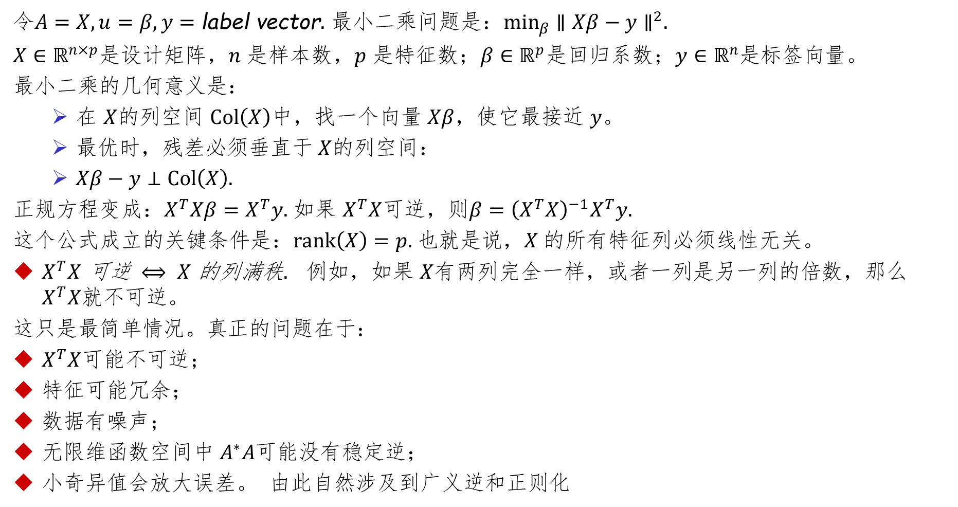
有限维例子：线性回归只是 Hilbert 空间结论的特例
令$A=X, u=β, y=\text{label} \text{vector}.$ 最小二乘问题是：$\min_{β}∥Xβ−y∥^{2}.$
$X∈ℝ^{n×p}$是设计矩阵，$n$ 是样本数，$p$ 是特征数；$β∈ℝ^{p}$是回归系数；$y∈ℝ^{n}$是标签向量。
最小二乘的几何意义是：
在 $X$的列空间 $Col⁡\left(X\right)$中，找一个向量 $Xβ$，使它最接近 $y$。
最优时，残差必须垂直于 $X$的列空间：
$Xβ−y⊥Col⁡\left(X\right).$
正规方程变成：$X^{T}Xβ=X^{T}y.$ 如果 $X^{T}X$可逆，则$β={\left(X^{T}X\right)}^{−1}X^{T}y.$
这个公式成立的关键条件是：$rank⁡\left(X\right)=p.$也就是说，$X$ 的所有特征列必须线性无关。
$X^{T}X\text{ 可逆} ⟺ X\text{ 的列满秩}.$ 例如，如果 $X$有两列完全一样，或者一列是另一列的倍数，那么 $X^{T}X$就不可逆。
这只是最简单情况。真正的问题在于：
$X^{T}X$可能不可逆；
特征可能冗余；
数据有噪声；
无限维函数空间中 $A^{∗}A$可能没有稳定逆；
小奇异值会放大误差。 由此自然涉及到广义逆和正则化

Slide 34
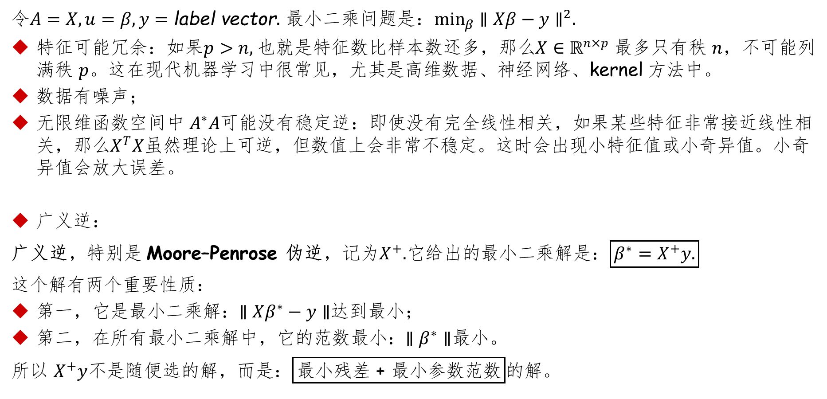
有限维例子：线性回归只是 Hilbert 空间结论的特例
令$A=X, u=β, y=\text{label} \text{vector}.$ 最小二乘问题是：$\min_{β}∥Xβ−y∥^{2}.$
特征可能冗余：如果$p>n,$ 也就是特征数比样本数还多，那么$X∈ℝ^{n×p}$ 最多只有秩 $n$，不可能列满秩 $p$。这在现代机器学习中很常见，尤其是高维数据、神经网络、kernel 方法中。
数据有噪声；
无限维函数空间中 $A^{∗}A$可能没有稳定逆：即使没有完全线性相关，如果某些特征非常接近线性相关，那么$X^{T}X$虽然理论上可逆，但数值上会非常不稳定。这时会出现小特征值或小奇异值。小奇异值会放大误差。
广义逆：
广义逆，特别是 Moore–Penrose 伪逆，记为$X^{+}.$它给出的最小二乘解是：$\boxed{β^{∗}=X^{+}y.}$
这个解有两个重要性质：
第一，它是最小二乘解：$∥Xβ^{∗}−y∥$达到最小；
第二，在所有最小二乘解中，它的范数最小：$∥β^{∗}∥$最小。
所以 $X^{+}y$不是随便选的解，而是：$\boxed{\text{最小残差 }\text{+ }\text{最小参数范数}}$的解。

Slide 35
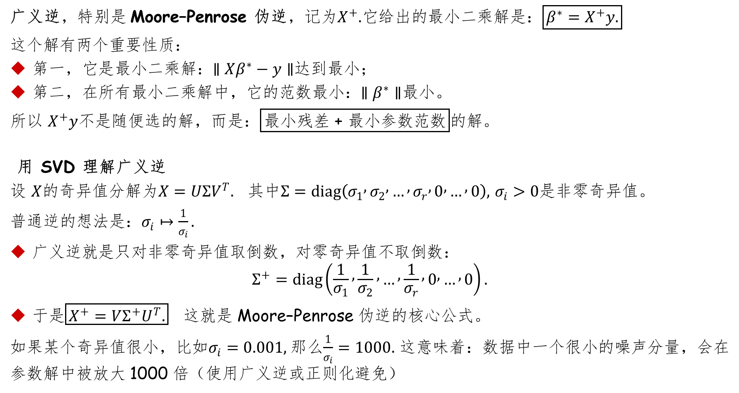
有限维例子：线性回归只是 Hilbert 空间结论的特例
广义逆，特别是 Moore–Penrose 伪逆，记为$X^{+}.$它给出的最小二乘解是：$\boxed{β^{∗}=X^{+}y.}$
这个解有两个重要性质：
第一，它是最小二乘解：$∥Xβ^{∗}−y∥$达到最小；
第二，在所有最小二乘解中，它的范数最小：$∥β^{∗}∥$最小。
所以 $X^{+}y$不是随便选的解，而是：$\boxed{\text{最小残差 }\text{+ }\text{最小参数范数}}$的解。
用 SVD 理解广义逆
设 $X$的奇异值分解为$X=UΣV^{T}.$ 其中$Σ=diag⁡\left(σ_{1} , σ_{2} , … , σ_{r} , 0 , … , 0\right),$ $σ_{i}>0$是非零奇异值。
普通逆的想法是：$σ_{i}↦\frac{1}{σ_{i}}.$
广义逆就是只对非零奇异值取倒数，对零奇异值不取倒数：
$$Σ^{+}=\operatorname{diag}\left(\frac{1}{σ_{1}} , \frac{1}{σ_{2}} , … , \frac{1}{σ_{r}} , 0 , … , 0\right).$$
于是$\boxed{X^{+}=VΣ^{+}U^{T}.}$ 这就是 Moore–Penrose 伪逆的核心公式。
如果某个奇异值很小，比如$σ_{i}=0.001,$ 那么$\frac{1}{σ_{i}}=1000.$ 这意味着：数据中一个很小的噪声分量，会在参数解中被放大 1000 倍（使用广义逆或正则化避免）

Slide 36
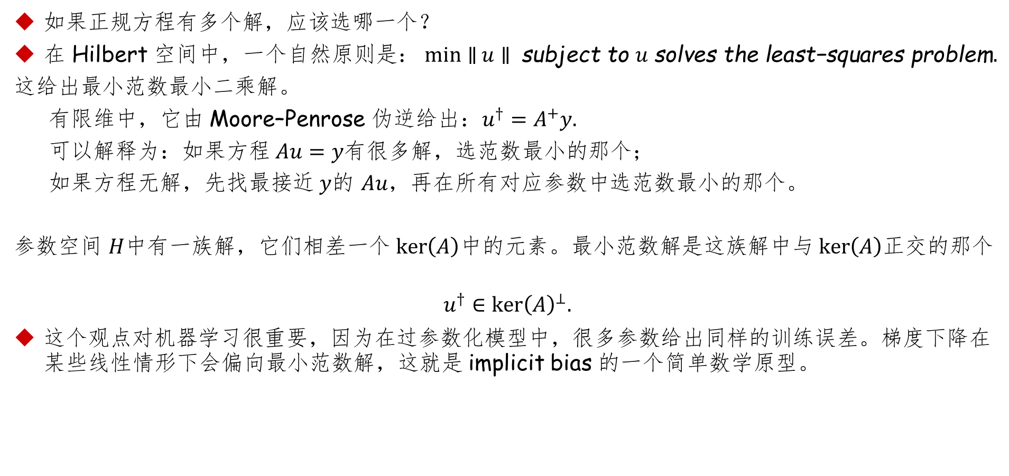
Moore–Penrose 广义逆：最小范数解
如果正规方程有多个解，应该选哪一个？
在 Hilbert 空间中，一个自然原则是：$\min{∥}u∥ \text{subject} \text{to} u \text{solves} \text{the} \text{least}\text{−}\text{squares} \text{problem}.$
这给出最小范数最小二乘解。
有限维中，它由 Moore–Penrose 伪逆给出：$u^{†}=A^{+}y.$
可以解释为：如果方程 $Au=y$有很多解，选范数最小的那个；
如果方程无解，先找最接近 $y$的 $Au$，再在所有对应参数中选范数最小的那个。
参数空间 $H$中有一族解，它们相差一个 $ker⁡\left(A\right)$中的元素。最小范数解是这族解中与 $ker⁡\left(A\right)$正交的那个
$$u^{†}∈ker⁡{\left(A\right)}^{⊥}.$$
这个观点对机器学习很重要，因为在过参数化模型中，很多参数给出同样的训练误差。梯度下降在某些线性情形下会偏向最小范数解，这就是 implicit bias 的一个简单数学原型。

Slide 37
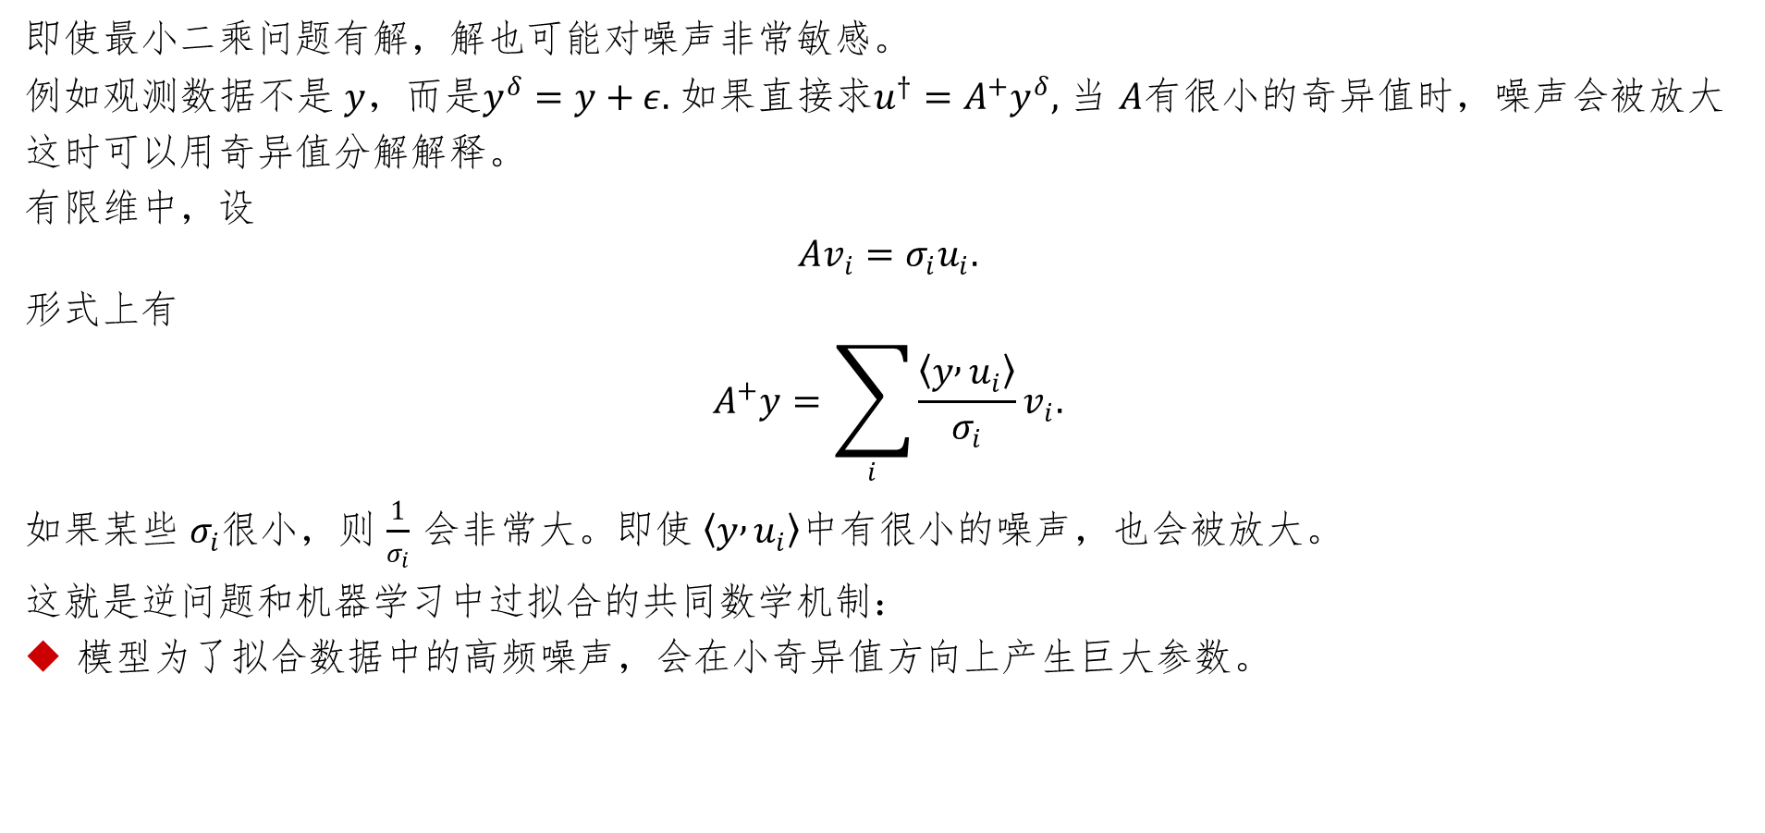
为什么需要正则化：投影解可能不稳定
即使最小二乘问题有解，解也可能对噪声非常敏感。
例如观测数据不是 $y$，而是$y^{δ}=y+ε.$ 如果直接求$u^{†}=A^{+}y^{δ},$ 当 $A$有很小的奇异值时，噪声会被放大
这时可以用奇异值分解解释。
有限维中，设
$$Av_{i}=σ_{i}u_{i}.$$
形式上有
$$A^{+}y=\sum_{i}{\frac{\left\langle y , u_{i}\right\rangle }{σ_{i}}}v_{i}.$$
如果某些 $σ_{i}$很小，则 $\frac{1}{σ_{i}}$ 会非常大。即使 $\left\langle y , u_{i}\right\rangle$中有很小的噪声，也会被放大。
这就是逆问题和机器学习中过拟合的共同数学机制：
模型为了拟合数据中的高频噪声，会在小奇异值方向上产生巨大参数。

Slide 38
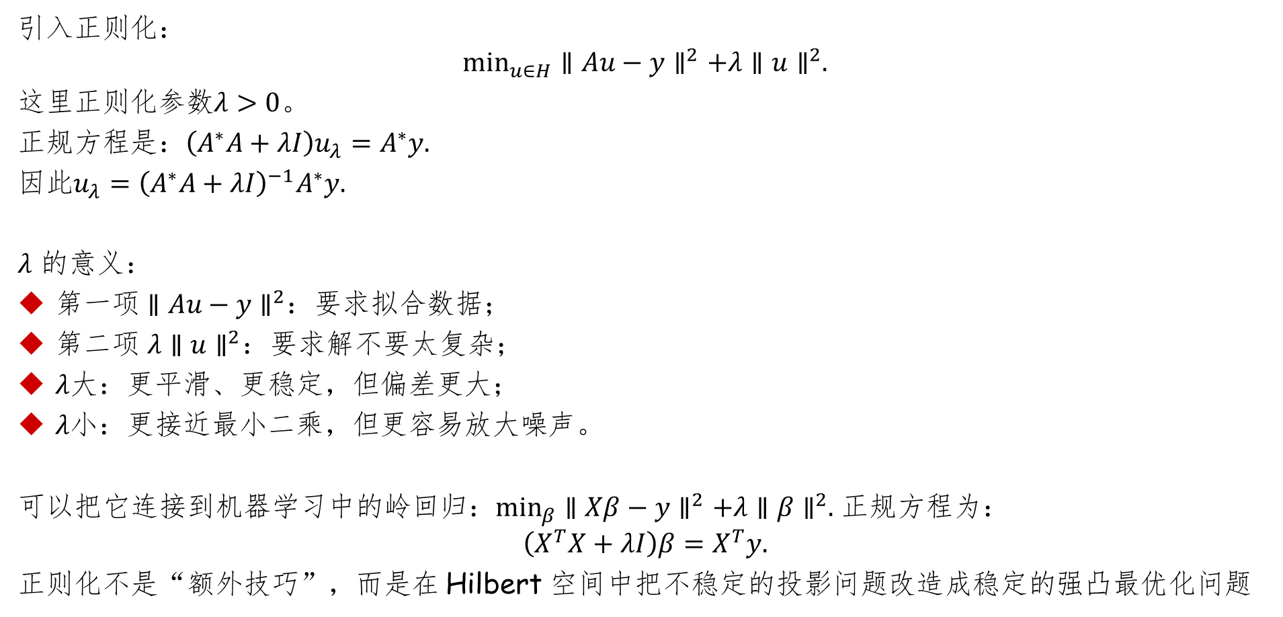
Tikhonov 正则化：稳定化的最小化问题
引入正则化：
$$\min_{u∈H}∥Au−y∥^{2}+λ∥u∥^{2}.$$
这里正则化参数$λ>0$。
正规方程是：$\left(A^{∗}A+λI\right)u_{λ}=A^{∗}y.$
因此$u_{λ}={\left(A^{∗}A+λI\right)}^{−1}A^{∗}y.$
$λ$ 的意义：
第一项 $∥Au−y∥^{2}$：要求拟合数据；
第二项 $λ∥u∥^{2}$：要求解不要太复杂；
$λ$大：更平滑、更稳定，但偏差更大；
$λ$小：更接近最小二乘，但更容易放大噪声。
可以把它连接到机器学习中的岭回归：$\min_{β}∥Xβ−y∥^{2}+λ∥β∥^{2}.$ 正规方程为：
$$\left(X^{T}X+λI\right)β=X^{T}y.$$
正则化不是“额外技巧”，而是在 Hilbert 空间中把不稳定的投影问题改造成稳定的强凸最优化问题

Slide 39
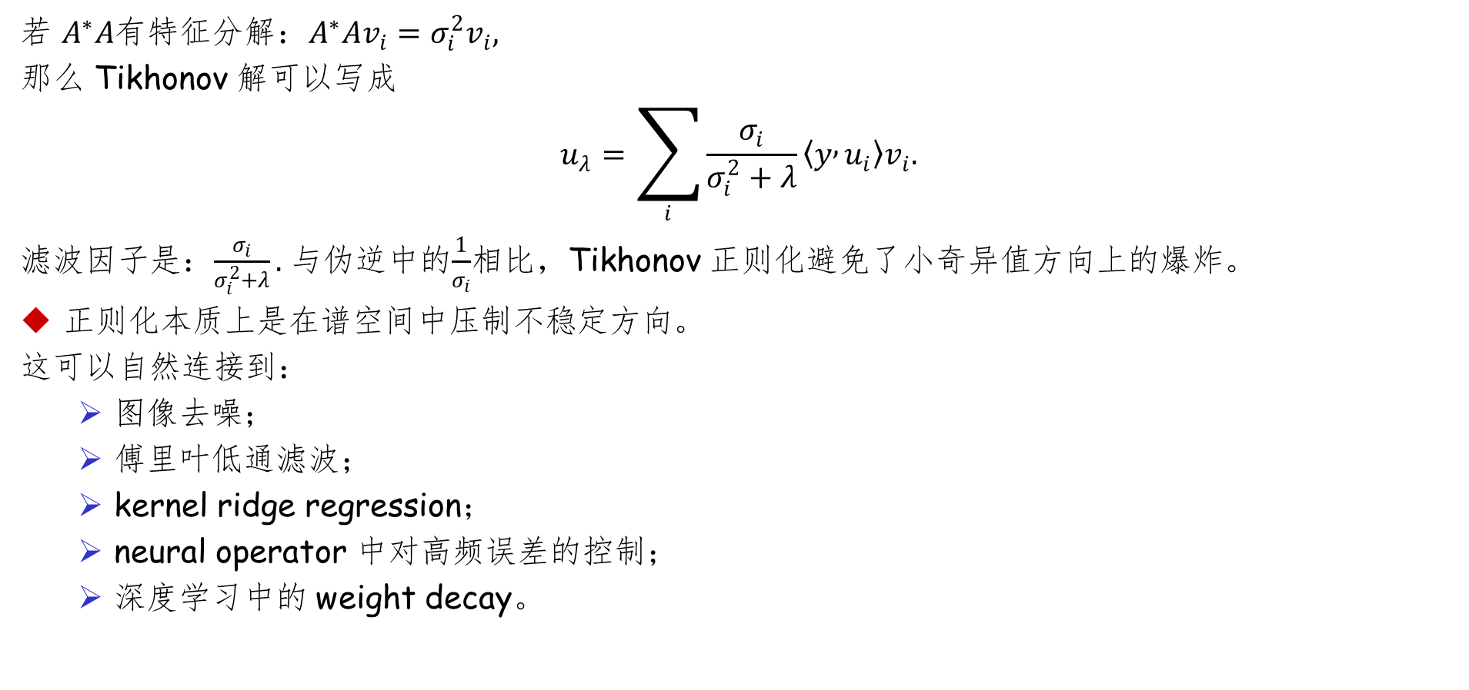
频域解释：正则化就是谱滤波
若 $A^{∗}A$有特征分解：$A^{∗}Av_{i}=σ_{i}^{2}v_{i},$
那么 Tikhonov 解可以写成
$$u_{λ}=\sum_{i}{\frac{σ_{i}}{σ_{i}^{2}+λ}}\left\langle y , u_{i}\right\rangle v_{i}.$$
滤波因子是：$\frac{σ_{i}}{σ_{i}^{2}+λ}.$ 与伪逆中的$\frac{1}{σ_{i}}$相比，Tikhonov 正则化避免了小奇异值方向上的爆炸。
正则化本质上是在谱空间中压制不稳定方向。
这可以自然连接到：
图像去噪；
傅里叶低通滤波；
kernel ridge regression；
neural operator 中对高频误差的控制；
深度学习中的 weight decay。

Slide 40

从谱滤波到 Fourier 滤波
在 $L^{2}$空间中，函数可以展开为 Fourier 模式：
$$f\left(x\right)=\sum_{k}{{\hat{f}}_{k}}e^{ikx}.$$
许多算子在 Fourier 基下变成“乘法”：
$${\hat{Af}}_{k}=m\left(k\right){\hat{f}}_{k}.$$
如果某些 $m\left(k\right)$很小，反演时会出现：
$$\frac{1}{m\left(k\right)}$$
导致高频噪声放大。
正则化则相当于对频率成分加权：
$$\frac{m\left(k\right)}{∣m\left(k\right)∣^{2}+λ}.$$
这与前面的谱滤波完全一致。

Slide 41
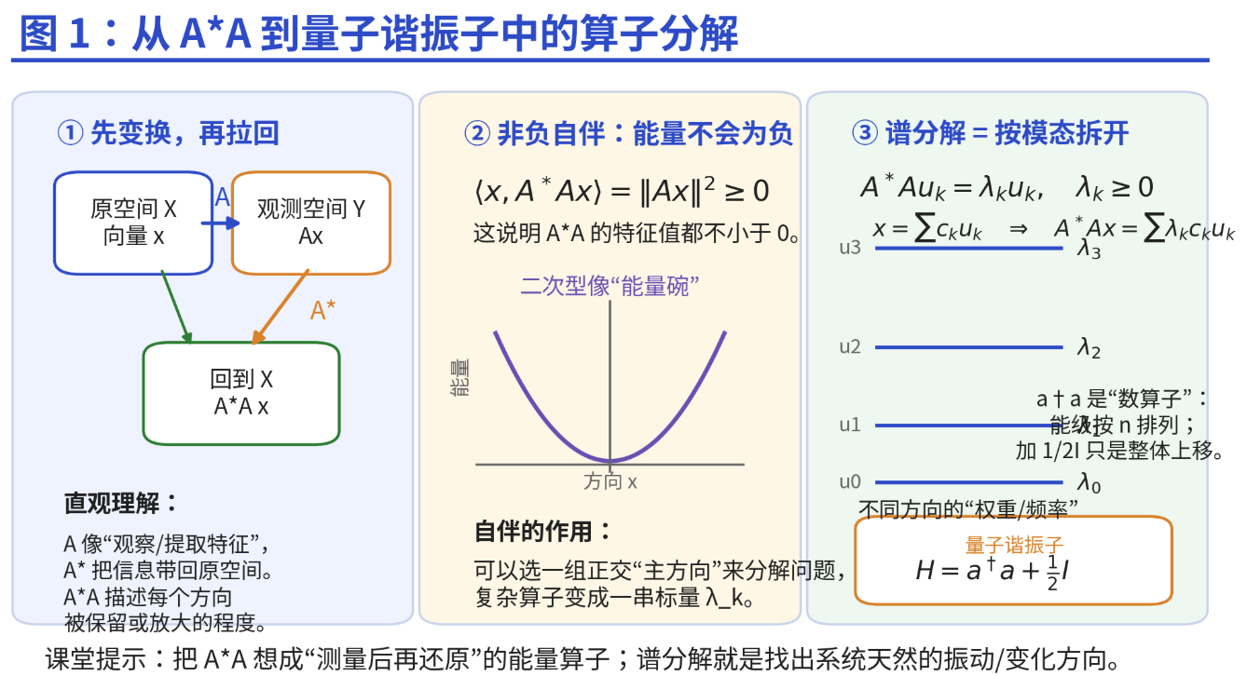
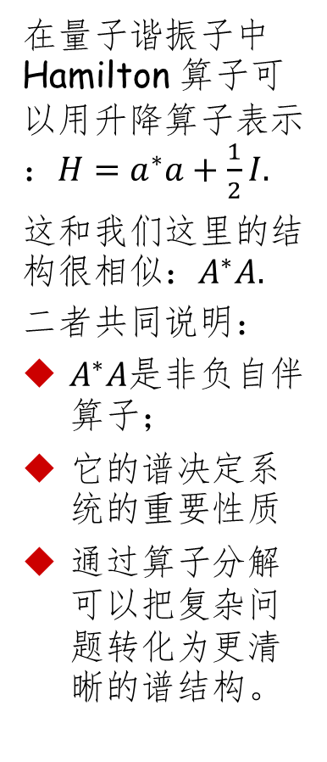
拓展：从 $A^{∗}A$到量子力学中的算子分解
在量子谐振子中Hamilton 算子可以用升降算子表示：$H=a^{∗}a+\frac{1}{2}I.$
这和我们这里的结构很相似：$A^{∗}A.$
二者共同说明：
$A^{∗}A$是非负自伴算子；
它的谱决定系统的重要性质
通过算子分解可以把复杂问题转化为更清晰的谱结构。

Slide 42
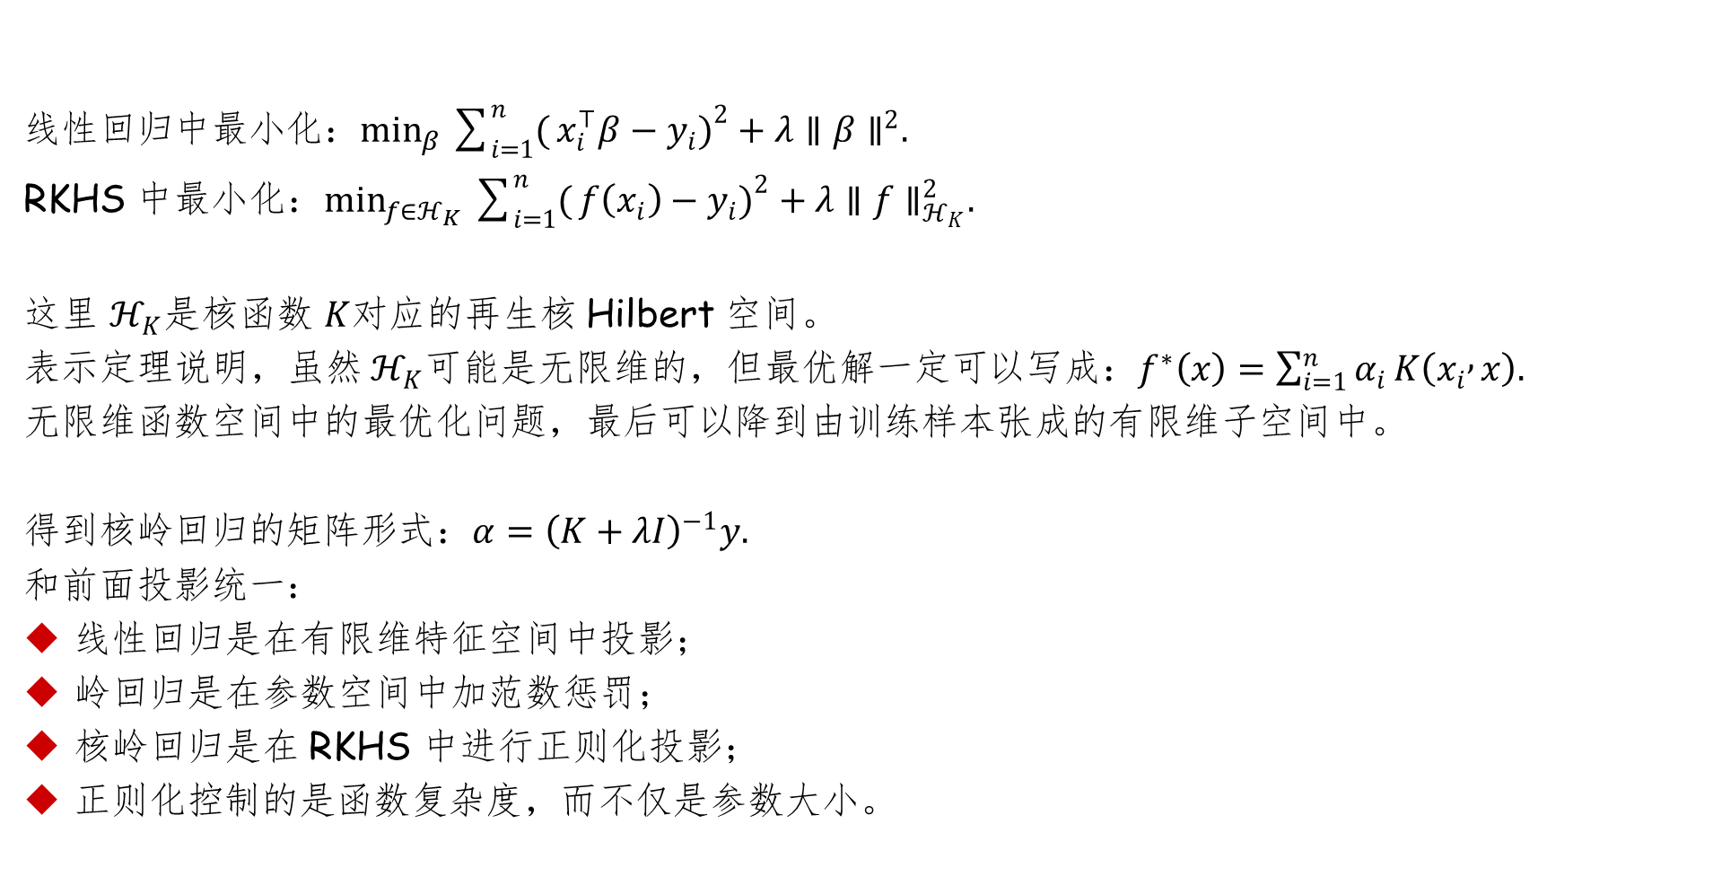
RKHS 中的提升：核岭回归是无限维正则化
线性回归中最小化：$\min_{β}\sum_{i=1}^{n}{(}\left.x_{i}^{⊤}β−y_{i}{\left.)\right.}^{2}+λ∥β∥^{2}.\right.$
RKHS 中最小化：$\min_{f∈ℋ_{K}}\sum_{i=1}^{n}{(}\left.f\left(x_{i}\right)−y_{i}{\left.)\right.}^{2}+λ∥f∥_{ℋ_{K}}^{2}.\right.$
这里 $ℋ_{K}$是核函数 $K$对应的再生核 Hilbert 空间。
表示定理说明，虽然 $ℋ_{K}$可能是无限维的，但最优解一定可以写成：$f^{∗}\left(x\right)=\sum_{i=1}^{n}{α_{i}}K\left(x_{i} , x\right).$
无限维函数空间中的最优化问题，最后可以降到由训练样本张成的有限维子空间中。
得到核岭回归的矩阵形式：$α={\left(K+λI\right)}^{−1}y.$
和前面投影统一：
线性回归是在有限维特征空间中投影；
岭回归是在参数空间中加范数惩罚；
核岭回归是在 RKHS 中进行正则化投影；
正则化控制的是函数复杂度，而不仅是参数大小。

Slide 43
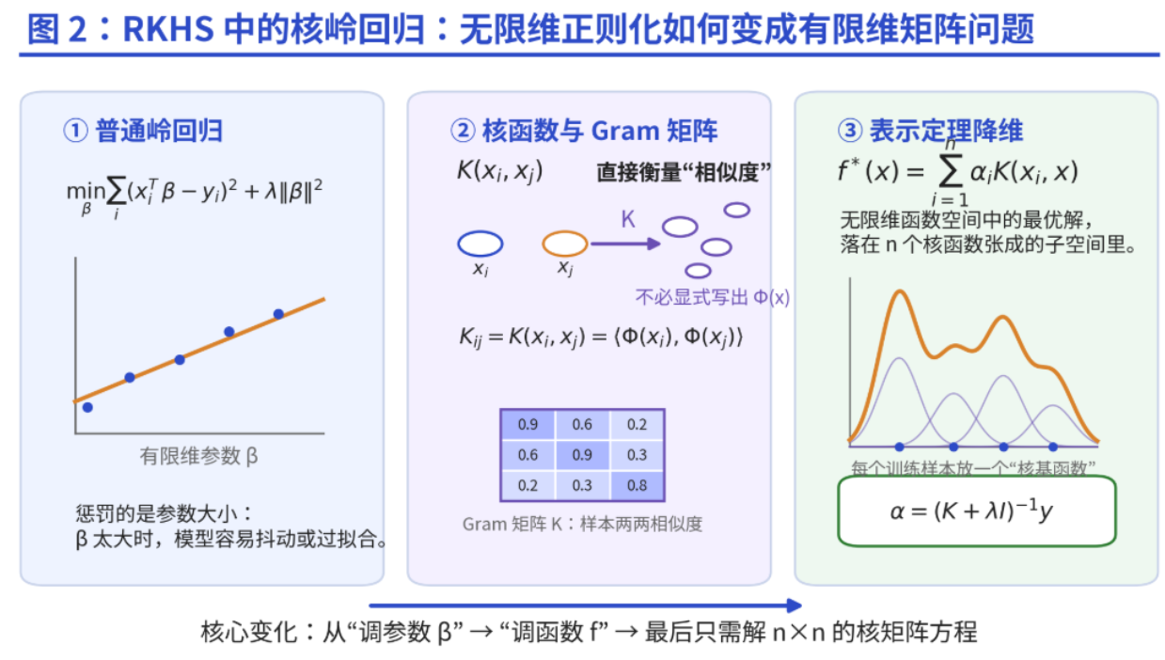
RKHS 中的提升：核岭回归是无限维正则化
线性回归中最小化：$\min_{β}\sum_{i=1}^{n}{(}\left.x_{i}^{⊤}β−y_{i}{\left.)\right.}^{2}+λ∥β∥^{2}.\right.$
RKHS 中最小化：$\min_{f∈ℋ_{K}}\sum_{i=1}^{n}{(}\left.f\left(x_{i}\right)−y_{i}{\left.)\right.}^{2}+λ∥f∥_{ℋ_{K}}^{2}.\right.$
这里 $ℋ_{K}$是核函数 $K$对应的再生核 Hilbert 空间。
表示定理说明，虽然 $ℋ_{K}$可能是无限维的，但最优解一定可以写成：$f^{∗}\left(x\right)=\sum_{i=1}^{n}{α_{i}}K\left(x_{i} , x\right).$
无限维函数空间中的最优化问题，最后可以降到由训练样本张成的有限维子空间中。
得到核岭回归的矩阵形式：$α={\left(K+λI\right)}^{−1}y.$
和前面投影统一：
线性回归是在有限维特征空间中投影；
岭回归是在参数空间中加范数惩罚；
核岭回归是在 RKHS 中进行正则化投影；
正则化控制的是函数复杂度，而不仅是参数大小。

Slide 44
Thank you for listening!

